Slide 1
DEEL IV:
Beschermde volume
Bruikbare vloeroppervlakte
Gebouwschil
Begrenzingen
Jouw naam
Datum … maand … 2024
│1

Slide 2
INHOUD INSPECTIEPROTOCOL
DEEL I: Inleiding
DEEL II: Verzamelen van de invoergegevens
DEEL III: Gegevens over de eenheid, het project en de eigenaar
DEEL IV: Het beschermde volume, de bruikbare vloeroppervlakte, de gebouwschil en begrenzingen
Deel V: Eigenschappen gebouwschil
Deel VI: Ruimteverwarming
Deel VII: Koeling
Deel VIII: Sanitair warm water
Deel IX: Ventilatie
Deel X: Zonne-energie
Deel XI: Verlichting
│2

Slide 3
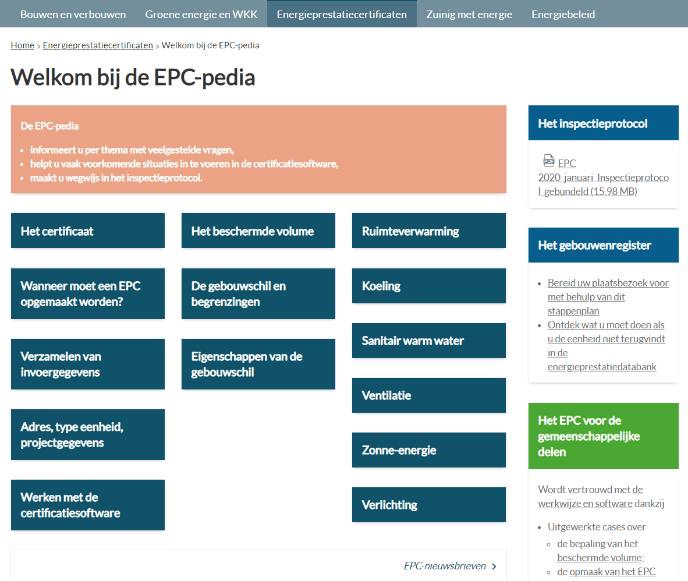
EPC-pedia: uitgewerkte cases
│3

Slide 4
DEEL IV: INHOUD
Het beschermde volume
  BV, gebouwschil, begrenzingen
  Bepalen van het beschermde volume
    Bij eenheden
    Bij gemeenschappelijke delen van een appartementsgebouw
De bruikbare vloeroppervlakte
  Berekenen ven de bruikbare vloeroppervlakte
De gebouwschil
  Bepalen van de schildelen
  Type schildeel in functie van de helling
  Bepalen van de begrenzingen van de schildelen
  Berekenen van de schildelen
│4

Slide 5
Beschermde volume (BV) (IV.1)
  Definitie:
  Het beschermde volume is het volume van alle ruimten in een eenheid of gebouw die men wenst te beschermen tegen warmteverlies naar
    de buitenomgeving (lucht of water)
    de grond
    alle aangrenzende ruimten die niet tot een beschermd volume behoren
  Grootte van BV bepaalt hoeveel energie er nodig is om een eenheid te warmen en te koelen

Slide 6
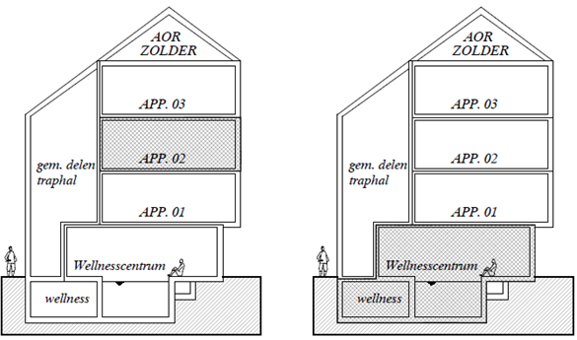
BV bij eenheden
  BV wooneenheid
  BV kleine niet-residentiële eenheid
│6

Slide 7
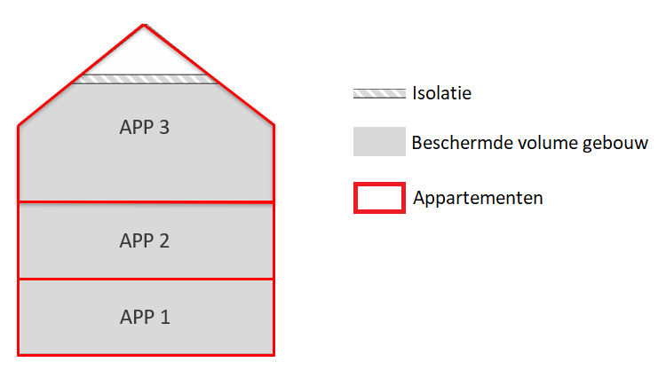
BV bij gemeenschappelijke delen
= BV gebouw
│7

Slide 8
Beschermde volume (BV) (IV.1)
  BV = basis voor de gebouwschil
  Gebouwschil omhult/omsluit BV
    Gevels
    Vloeren
    Hellende daken, platte daken, plafonds
    Openingen met transparante materialen, deuren, panelen

Slide 9
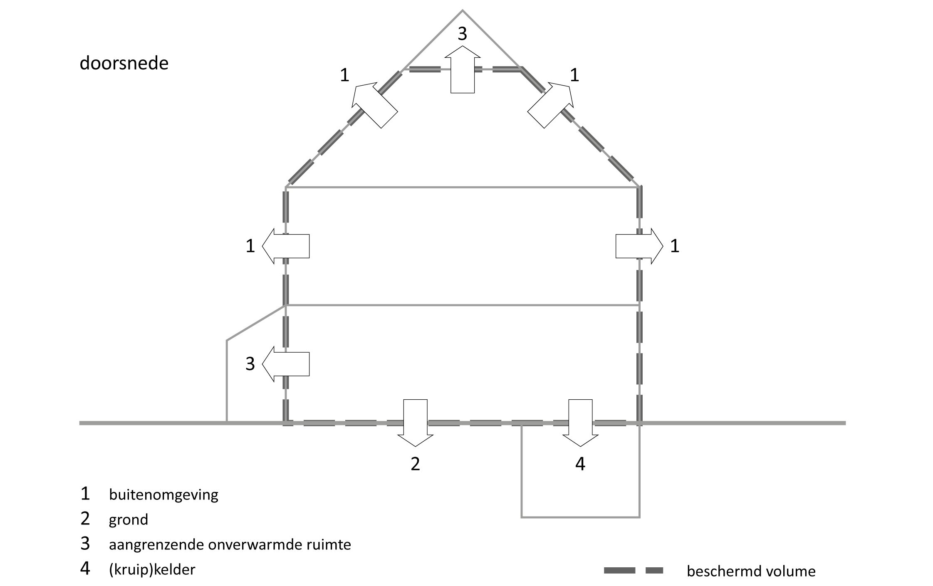
Beschermde volume (BV) (IV.1)
  Begrenzingen
  Buitenomgeving (lucht)
  Water
  Grond
  Kelders en kruipkelders
  Aangrenzende Onverwarmde Ruimten (AOR)
  Aangrenzende Verwarmde Ruimten (AVR) → geen warmteverlies

Slide 10
Beschermde volume (BV) (IV.1)
  Begrippen bij begrenzingen
  Kelder = (groep van) ruimte(n) die
    zich grotendeels onder het maaiveld* bevindt én
    waarvan de verticale oppervlakken voor meer dan 70% grenzen aan grond
*Het maaiveld is het natuurlijke terrein dat de ondergrond afdekt → de bovenkant van de grond
Hoe bepalen of een verdieping een kelder is?
  Beschouw de groep van ruimten (dus niet elke ruimte afzonderlijk)
  Kijk naar de verticale oppervlakken die de buitenste omtrek van de kelder bepalen

Slide 11
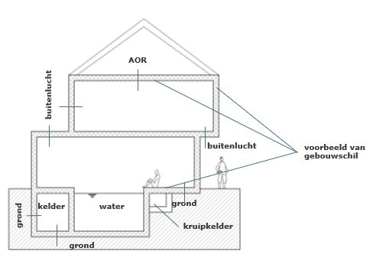
Beschermde volume (BV) (IV.1)
Gebouwschil
│11

Slide 12
Beschermde volume (BV) (IV.1)
  Belang BV en gebouwschil:
  Impact op energiescore
  EPC formuleert aanbevelingen op de gebouwschil
  Eerst bepalen of gebouw/eenheid binnen EPC toepassingsgebied valt (zie tabellen met uitzonderingen op VEKA-website)
  Zo ja, dan nagaan of het een eenheid betreft (of een gebouw in geval van een EPC GD) (zie ‘Wegwijs in het EPC per gebouw(eenheid)
  Zo ja, BV bepalen van eenheid/eenheden of gebouw(en)

Slide 13
BV bepalen bij eenheden (IV.1.2.1)
  Verplicht via stappenplan
  Alle ruimten van de eenheid aftoetsen
    Ook ruimten die niet aangrenzend zijn aan of niet rechtstreeks toegankelijk zijn vanuit andere ruimten van de eenheid
    Let op: bij integratie van een eenheid in EPC van andere eenheid
      Alle ruimten van beide eenheden aftoetsen
    Let op: alleenstaande gebouwen op hetzelfde perceel van de eenheid
      toepassingsgebied nagaan → EPC nodig?
      Indien ja → apart EPC opstellen
      Vb. tuinhuis, gastenverblijf, hobbygebouw, garage, poolhouse

Slide 14
BV bepalen bij eenheden (IV.1.2.1)
  Meerdere eenheden in een gebouw
  Enkel BV van eenheid bekijken
    Geen gemeenschappelijke (circulatie)ruimten opnemen
      Liften, gangen, gemeenschappelijke trappen
      Ook niet als gemeenschappelijke ruimte gebruikt wordt om naar ruimte van de eenheid te gaan
        vb. private badkamer bereiken via gemeenschappelijke traphal
        vb. private bureau bereiken via gemeenschappelijke gang

Slide 15
BV bepalen bij eenheden (IV.1.2.1)
  Collectief woongebouw
  Hele gebouw = eenheid → BV van gebouw bekijken
    Alle gemeenschappelijke (circulatie)ruimten opnemen
      Vb. studentenhome waar alle voorzieningen gedeeld worden
        Inkom, alle gangen, trappen, liften, ontspanningsruimten, gemeenschappelijke badkamers, keukens, toiletten enz. opnemen

Slide 16
BV bepalen bij gemeenschappelijke delen van een appartementsgebouw (IV.1.2.2)
  Verplicht via stappenplan
  Alle ruimten van het gebouw aftoetsen
    Gemeenschappelijke (circulatie)ruimten
    Eenheden
      Let op: niet altijd mogelijk alle eenheden te bezoeken
      Bij twijfel of ruimte tot BV hoort → opnemen

Slide 17
Ruimten die niet zijn opgenomen in het BV (IV.1.2.3)
  In de software noteert de ED de ruimten die niet werden opgenomen in het BV
  Om te bepalen of een ruimte tot het BV behoort, wordt het stappenplan uit IV.1.2.4 gevolgd
  Voorbeelden:
    Kelder of zolder in een wooneenheid
    Berging in een kleine niet-residentiële eenheid

Slide 18
Stappenplan voor de bepaling van het BV (IV.1.2.4)
  Principe
  Chronologisch stap per stap
    Ruimte toegekend aan BV in bepaalde stap → stappenplan niet verder doorlopen
    Ruimte uitgesloten uit BV → stappenplan niet verder doorlopen
  Stappenplan volledig doorlopen en ruimte niet aan BV toegekend
    Ruimte niet in BV opnemen

Slide 19
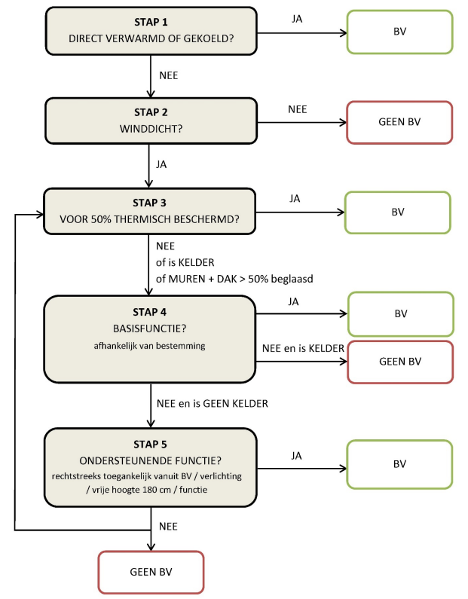

Slide 20
Stappenplan BV (IV.1.2.4)
  Begrippen vooraf
  Ruimte = fysiek afgesloten zones in een gebouw
  Zones die met elkaar in verbinding staan via permanente openingen vormen één ruimte
    Kelder zonder kelderdeur staat in permanente verbinding met gang gelijkvloers → één ruimte
    Traphal is open over 3 verdiepingen en staat in permanente verbinding met inkomhal → één ruimte
    Bureau zonder deur staat in permanente verbinding met gang → één ruimte
    Winkel waarvan alle ruimten in permanente verbinding staan met elkaar (geen deuren, wel gordijnen) → één ruimte
    Tussen keuken en eetkamer staat een deur → twee ruimten

Slide 21
Permanente openingen (VI.1.1.6)
  Permanente opening
  Opening die je niet kan afsluiten
    Gat in een vloer, muur of plafond niet door een ongeval ontstaan
    Binnendeuropening zonder deur maar met gordijn
    Opening in zoldervloer vb. na verwijderen van zolderluik
    Opening in muur vb. na verwijderen van muurrooster
    Openingen die ontstaan doordat constructiedelen niet op elkaar aansluiten
      opleg van een golfplaat op een muur
│21

Slide 22
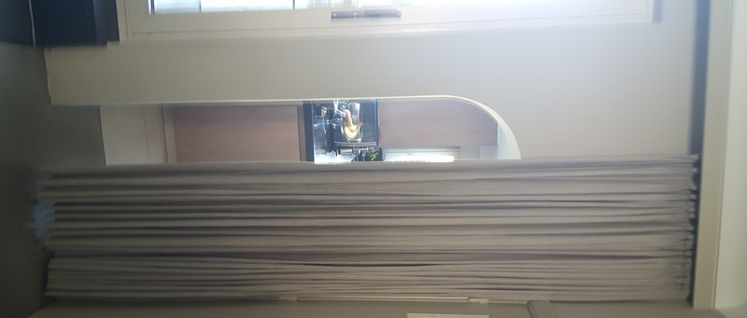
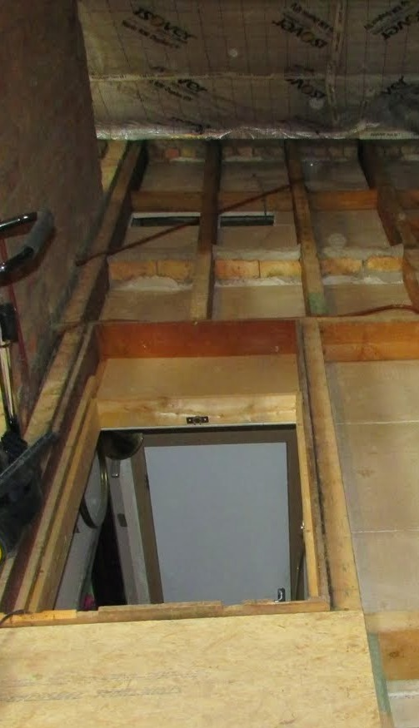
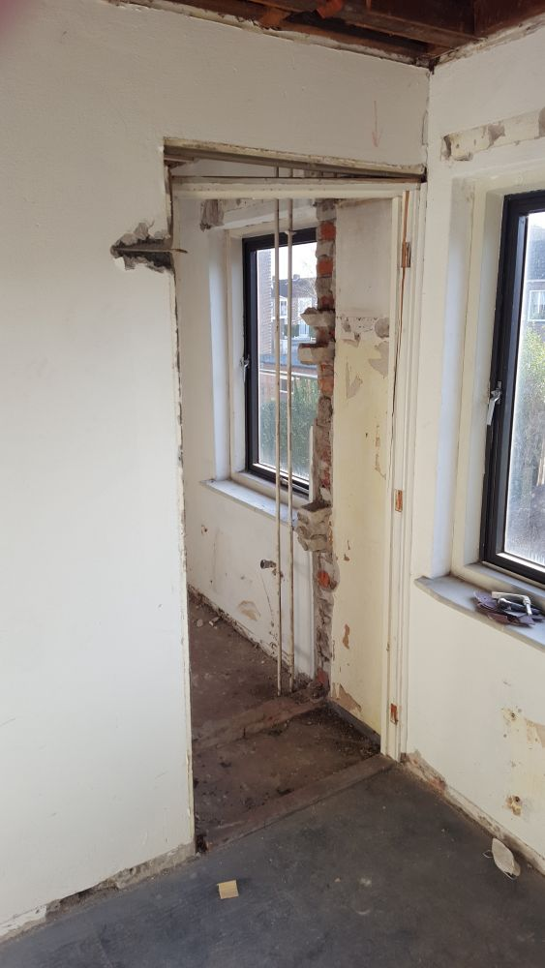
Permanente openingen (VI.1.1.6)
  Zoldervloer-opening zonder zolderluik
  Binnenopening
  met gordijn
  Binnenopening
  Zonder deur
│22

Slide 23
Niet-permanente openingen (VI.1.1.6)
  Niet-permanente opening
  Opening die je wel kan afsluiten
    Vensters en deuren die je kan openen in schuif-, draai- en/of kipstand
    Luiken die je kan openen en sluiten
    Opening in zoldervloer die je kan afsluiten met een zolderluik
│23

Slide 24
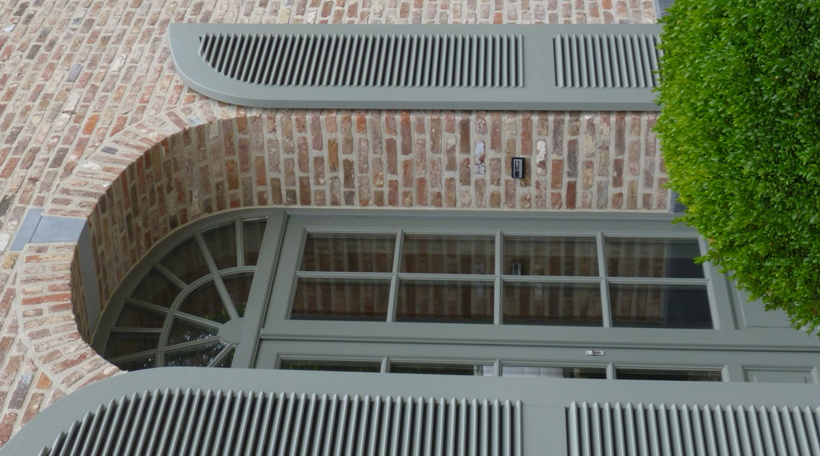
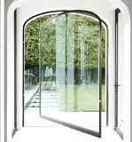
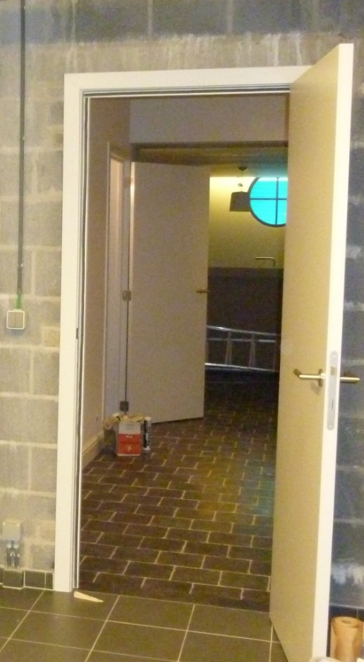
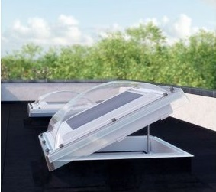
Niet-permanente openingen (VI.1.1.6)
  Deuren, vensters en koepels die kunnen geopend worden
│24

Slide 25
Afsluiting (IV.1.1.8)
  Afsluiting
  Verhindert een permanente verbinding tussen ruimten
    Niet-permanente openingen
    Oneigenlijke openingen
    Schildelen zonder openingen
    Vaste ramen en vaste panelen die je niet kan openen
    Permanente openingen met gezamenlijke oppervlakte per ruimte
    ≤ 0,5m²
    Openingen afkomstig van
      Brievenbussen
      Ventilatieroosters in ramen, deuren en panelen
      Doorvoeren van technieken
      Slecht sluitende deuren en ramen
    (Ventilatie)roosters in muren met gezamenlijke oppervlakte > 0,5 m² per ruimte = opening
    Bepaling opp. volgens IV.3.4.4.2, incl. profielen en onderverdelingen
│25

Slide 26
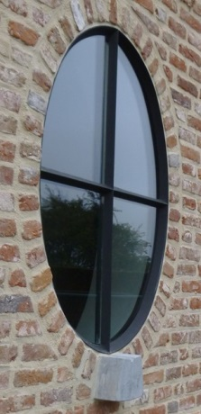
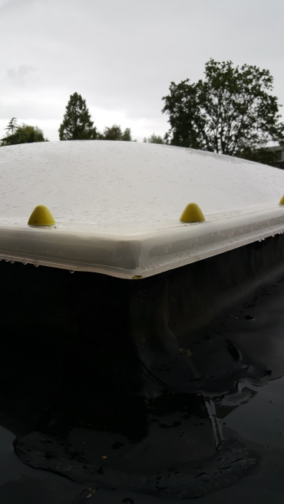
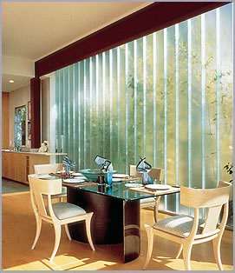
Afsluiting (IV.1.1.8)
  Vaste vensters en koepels die niet kunnen geopend worden
│26

Slide 27
Oneigenlijke openingen (IV.1.1.7)
  Oneigenlijke opening
  Niet bedoeld om aanwezig te zijn
  Ontstaan door ongeval, brand, storm,..
    Openingen in de gebouwschil waarin nog geen vensters of deuren geplaatst zijn
      Casco of renovatie
    Vensters of deuren met gebroken beglazing
    Gaten in een dak door brand/storm
    Gaten in een muur, vloer of plafond door een ongeval
    Ontbrekende dakpannen
│27

Slide 28
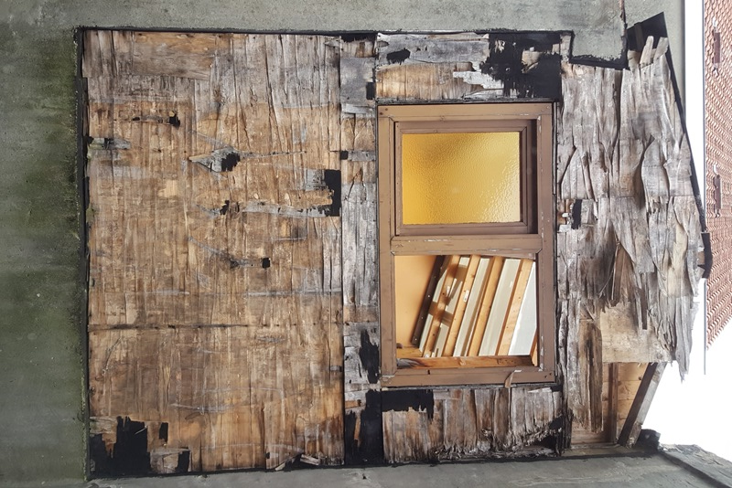
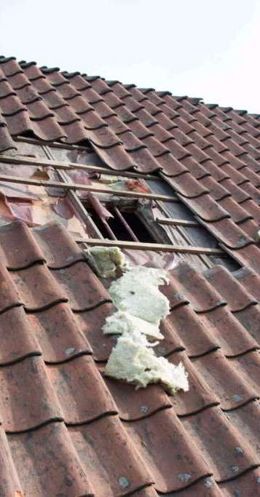
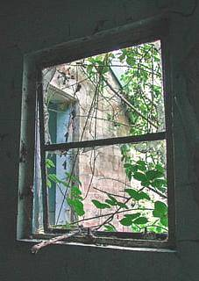
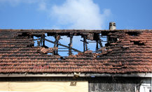
Oneigenlijke openingen (IV.1.1.7)
  Onbedoelde openingen in de gebouwschil
  Ontbrekende dakpannen
  Vensters met gebroken glas
│28

Slide 30
Stappenplan BV > stap 1 (IV.1.2.4)
  Stap 1: Ruimte direct verwarmd of direct actief gekoeld → in BV
  Voorwaarde:
  Warmteafgiftetoestel aanwezig gekoppeld aan centrale verwarmingsinstallatie, of
  Decentraal verwarmingstoestel aanwezig
  Koudeafgifte-element aanwezig
Ruimte niet direct verwarmd of actief gekoeld → naar stap 2

Slide 31
Stappenplan BV > stap 1 (IV.1.2.4)
  Stap 1: Direct verwarmd of actief gekoeld > vervolg
  Let op: Ruimte is niet direct verwarmd of gekoeld als
  Geen enkel gebouw gebonden afgiftetoestel aanwezig in ruimte
  Enkel sfeerverwarming aanwezig in ruimte
  Enkel onvolledige verwarmings- en koelinstallaties aanwezig
  Het passieve koeling en proceskoeling betreft

Slide 32
Stappenplan BV > stap 1 (IV.1.2.4)
  Begrippen bij stap 1
  Centrale verwarmingsinstallatie
    Opwekker + warmteafgiftesysteem + eventuele distributieleidingen
    Voorbeeld:
      Ketel (gas, stookolie, pellets) warmt centraal warm water op en verdeelt dit via de leidingen en radiatoren over meerdere ruimten van de eenheid
      Let op: kan ook een collectief systeem zijn → voor meerdere eenheden

Slide 33
Stappenplan BV > stap 1 (IV.1.2.4)
  Begrippen bij stap 1 > vervolg
  Warmteafgiftetoestel in centrale verwarmingsinstallatie
    Radiatoren
    Convectoren
    Vloer-, muur- plafondverwarming (oppervlakteverwarming)
    Luchtverwarming (via ventilatiesysteem)
    Let op: opwekker zelf (ketel) is geen warmteafgiftetoestel
      Ruimte met CV-ketel en zonder radiator of decentrale verwarming → niet direct verwarmd

Slide 34
Stappenplan BV > stap 1 (IV.1.2.4)
  Begrippen bij stap 1 > vervolg
  Decentrale verwarmingsinstallatie
    Opwekker = warmteafgiftetoestel
    Geen distributiesysteem
    Afzonderlijke toestellen in de ruimten → geen verdeling van warmte naar andere ruimten
      Kachel (gas, hout, kolen, pellets, elektrisch)
      Elektrische radiator
      Let op: elektrische vloer-, plafond- of muurverwarming = decentrale installatie!

Slide 35
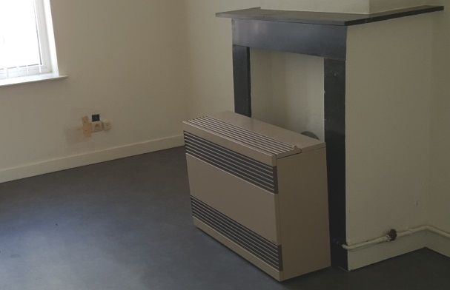
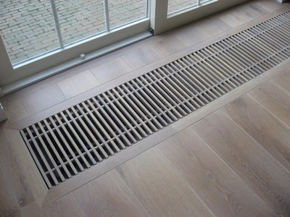
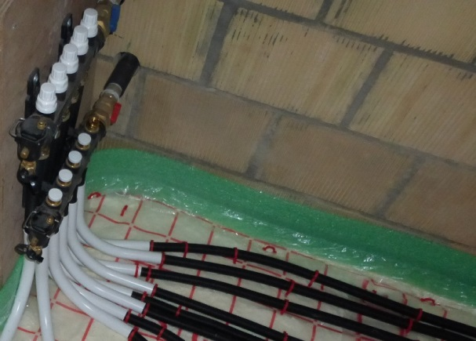
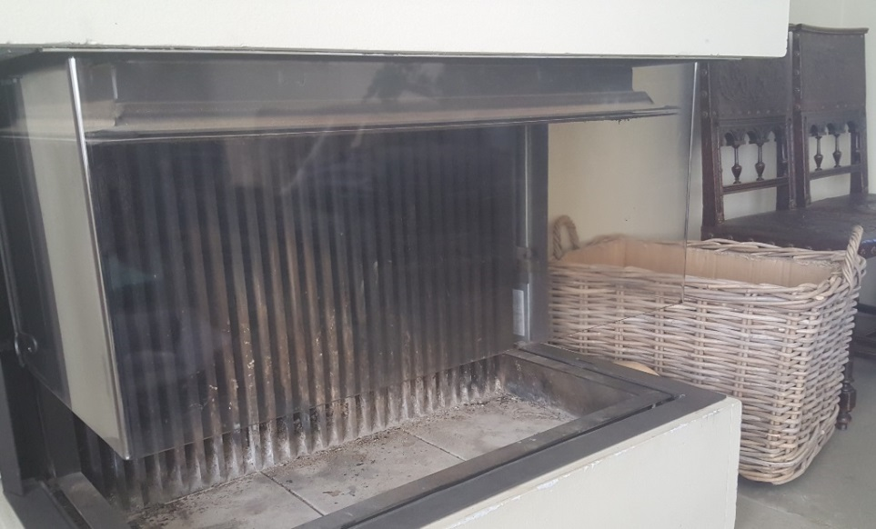
Warmteafgiftetoestellen
  Gaskachel
  Convector in convectorput
  Vloerverwarming
  Houthaard met liftdeuren
│35

Slide 36
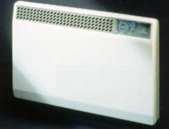
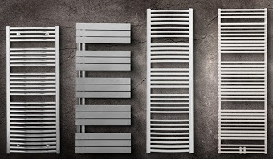
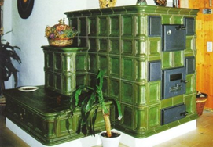
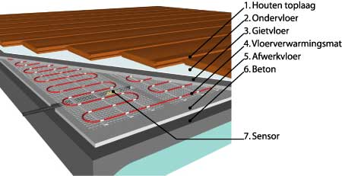
Warmteafgiftetoestellen
  Badkamerradiatoren
  Elektrische radiator
  Tegelkachel
  Elektrische vloerverwarming
│36

Slide 37
Stappenplan BV > stap 1 (IV.1.1.10)
  Begrippen bij stap 1 > vervolg
  Direct verwarmde ruimte = ruimte met gebouw gebonden warmteafgiftetoestel
    Gebouw gebonden installatie = bevestigd of geïntegreerd in muur, vloer, dak of plafond → niet verplaatsbaar

Slide 38
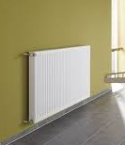
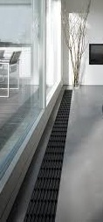
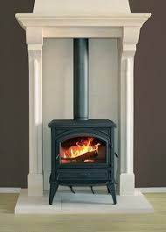
Gebouw gebonden afgifte- toestel (IV.1.1.9)
Geïntegreerde afgiftetoestellen → gebouw gebonden
│38

Slide 39
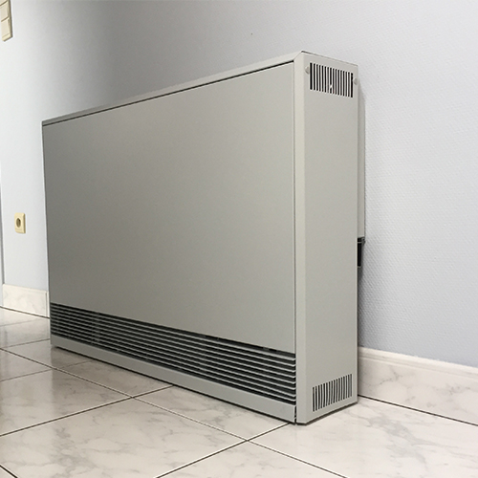
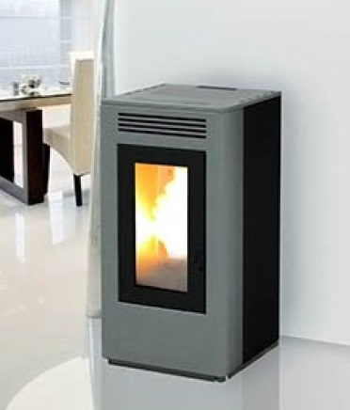
Gebouw gebonden afgifte- toestel
Geïntegreerde afgiftetoestellen → gebouw gebonden
│39

Slide 40
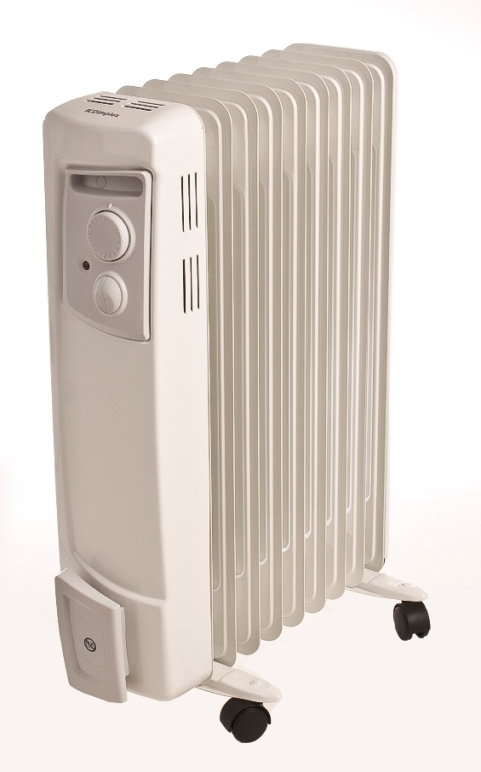
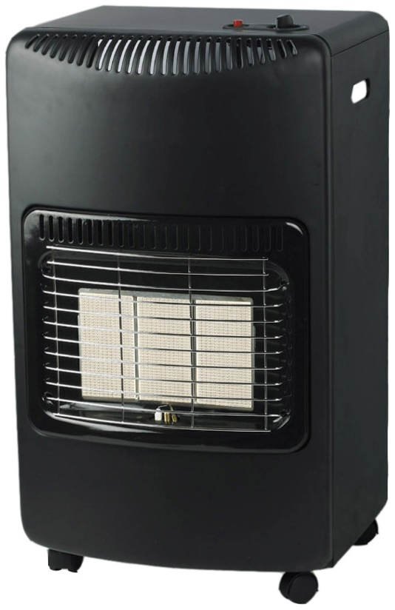
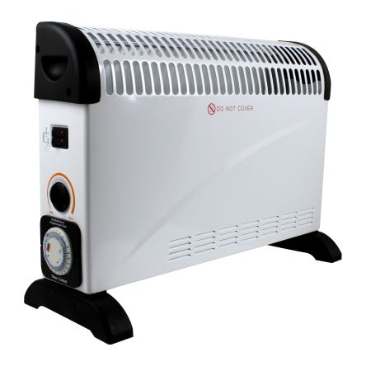
Gebouw gebonden afgifte- toestel
Verplaatsbare afgiftetoestellen → niet gebouw gebonden
│40

Slide 41
Stappenplan BV > stap 1 (IV.1.2.4)
  Begrippen bij stap 1 > vervolg
  Sfeerverwarming
    Verwarmingstoestel waarbij zichtbare vlammen niet volledig afgeschermd zijn door glas
      Open gashaard voor gezelligheid van de vlammen eerder dan warmteopwekker, deels afgeschermd met glas → sfeerverwarming
      Open haarden met liftdeuren → zowel open als gesloten → geen sfeerverwarming

Slide 42
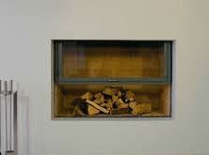
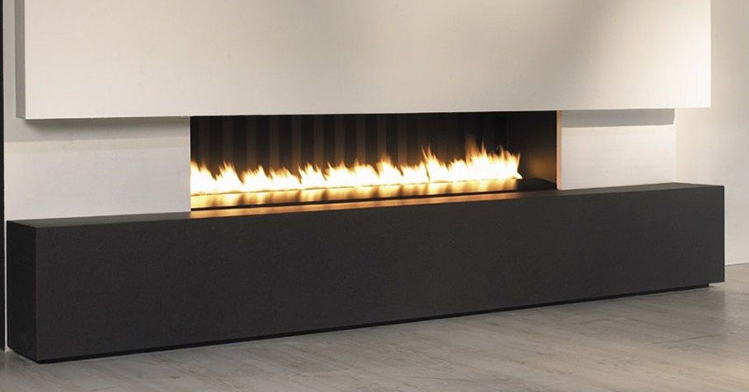
Sfeerverwarming: voorbeelden
Wel sfeerverwarming → ruimte niet direct verwarmd, tenzij andere geïntegreerde afgifte-toestellen aanwezig zijn
Geen sfeerverwarming → ruimte direct verwarmd
│42

Slide 43
Stappenplan BV > stap 1 (IV.1.2.4)
  Begrippen bij stap 1 > vervolg
  Onvolledige centrale verwarmings- of koelinstallatie
    Enkel opwekker (ketel) aanwezig
      geen afgiftesysteem
        Vb. radiatoren nog niet geplaatst
          huis in renovatie dat verkocht wordt
    Enkel afgiftesysteem aanwezig
      geen opwekker (ketel)
        Vb. ketel verwijderd
          gerecupereerd door eigenaar-verkoper

Slide 44
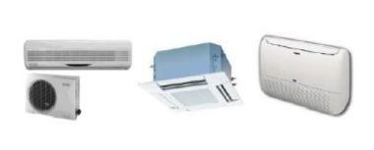
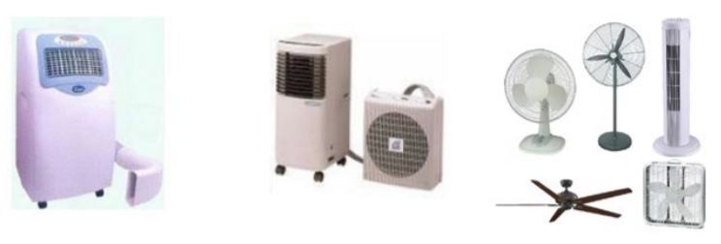
Stappenplan BV > stap 1 (IV.1.2.4)
  Begrippen bij stap 1
  Actieve koeling
    Gebouwgebonden installatie die energie gebruikt om koude op te wekken en af te geven
    Voorbeeld:
      Reversibele warmtepomp met koelfunctie
      Niet-gebouwgebonden systemen: mobiele airco’s en verplaatsbare ventilatoren

Slide 45
Stappenplan BV > stap 1 (IV.1.2.4)
  Begrippen bij stap 1
  Passieve koeling
    Geen energieverbruik voor koeling, tenzij hulpenergie voor ventilatoren of pompen
    Voorbeeld:
      Nachtventilatie via volledige bypass, grondbuis of Canadese put
      Gebruik van bodemwarmtewisselaar of grondwater
      BEO (Boorgat Energie Opslag) of KWO (Koude Warmte Opslag)
  Proceskoeling
    Koelen van ruimten anders dan voor menselijk comfort
    Voorbeeld:
      Koeling van voedingsmiddelen
      Klimatisatie van computerlokalen of serverruimtes

Slide 46
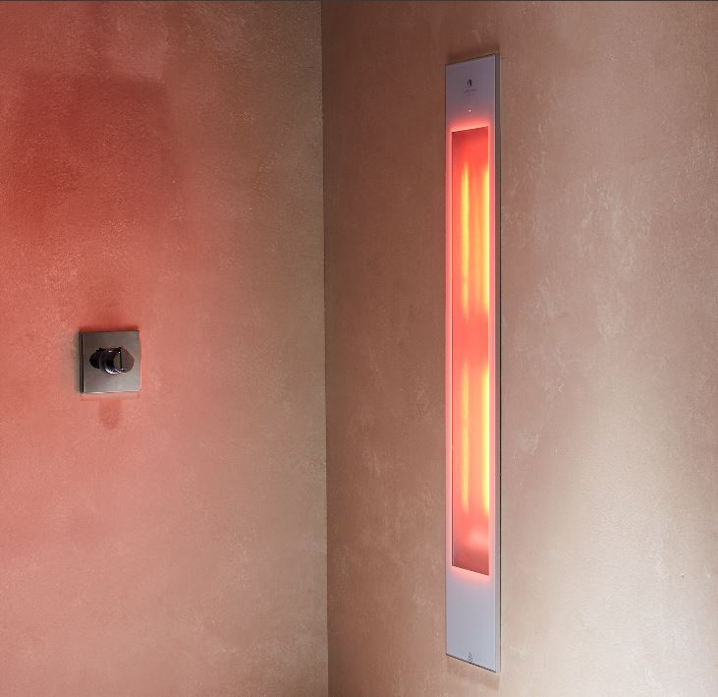
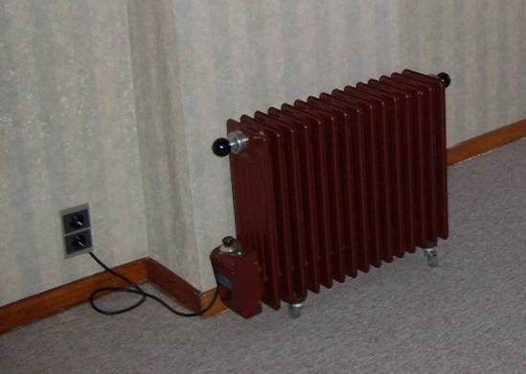
Welke ruimten zijn direct verwarmd als dit het enige verwarmingstoestel is in de ruimte?
A
B
│46

Slide 47
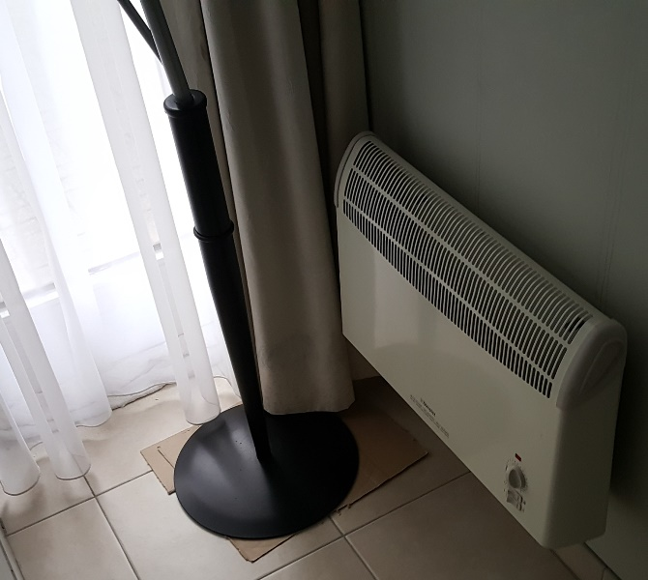
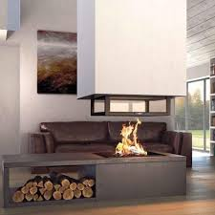
Welke ruimten zijn direct verwarmd als dit het enige toestel is in de ruimte?
C
D
│47

Slide 48
Welke ruimten zijn direct verwarmd? Oplossing
  A: geïntegreerde infraroodverwarming → direct verwarmd
  B: verplaatsbare stookolieradiator → niet direct verwarmd
  C: geïntegreerde elektrische verwarming → direct verwarmd
  D: open haard met liftdeuren die in open en gesloten toestand kan werken → direct verwarmd
│48

Slide 49
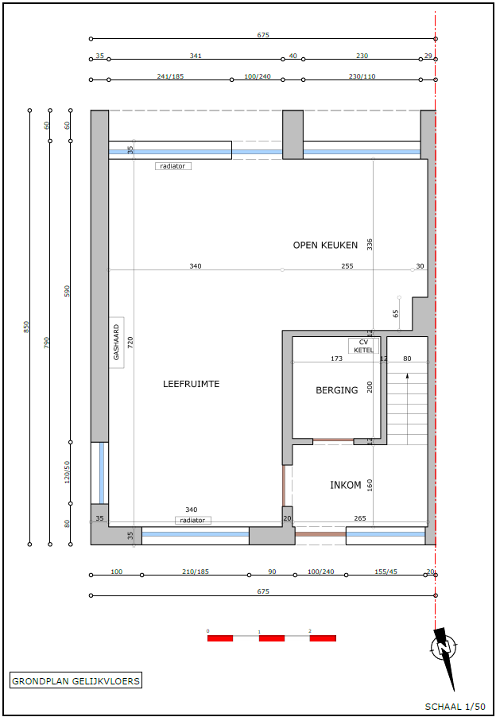
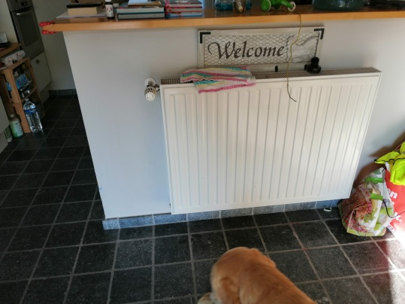
Behoort de aangeduide zone tot het beschermde volume?
Permanente
opening
Permanente opening tussen keuken en leefruimte → één ruimte
Keuken direct verwarmd → Leefruimte-keuken direct verwarmd
Ja, keuken-leefruimte in BV
│49

Slide 50
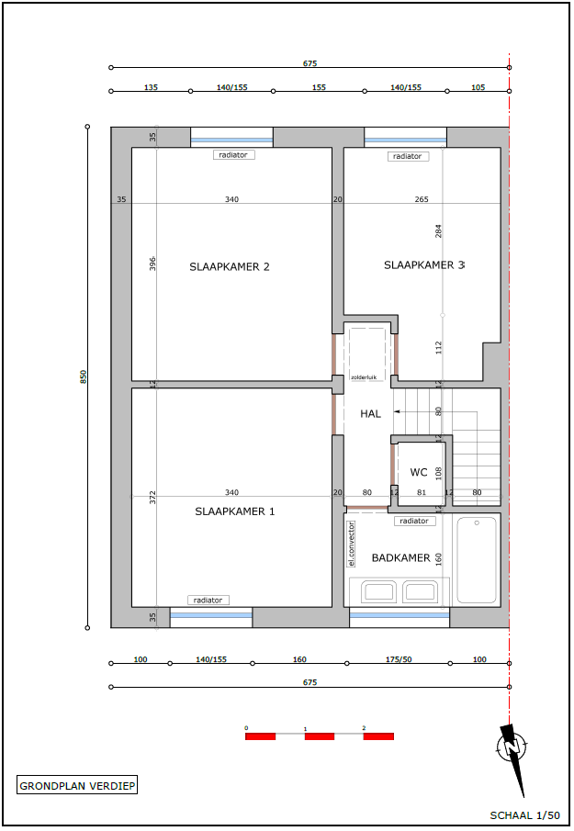
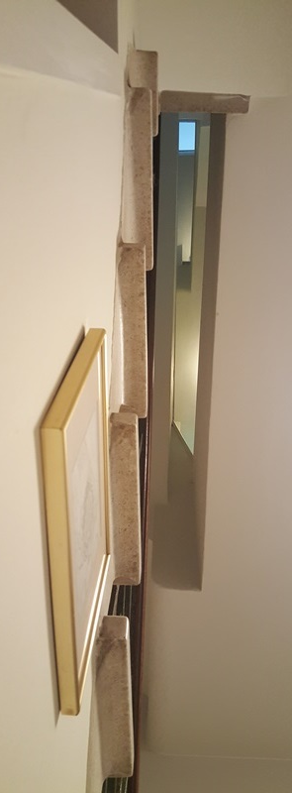
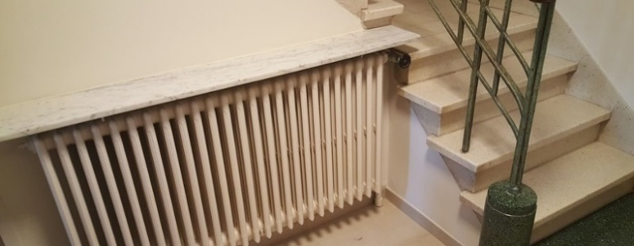
Behoort de aangeduide zone tot het beschermde volume?
Permanente
opening
Inkom en nachthal staan in permanente verbinding → één ruimte
Inkom direct verwarmd → Inkom-nachthal direct verwarmd
Ja, inkom-nachthal in BV
│50

Slide 52
Stappenplan BV > stap 2 (IV.1.2.4)
  Stap 2: Ruimte niet winddicht → niet in BV
  Voorwaarde:
  Ruimte staat via permanente openingen in contact met buitenomgeving waarvan gezamenlijke oppervlakte van de permanente openingen in die ruimte > 0,5m²
  Ruimte wel winddicht → naar stap 3

Slide 53
Stappenplan BV > stap 2 (IV.1.2.4)
  Stap 2: Winddicht > vervolg
  Let op: Ruimte met
  oneigenlijke openingen
  niet-permanente openingen
  permanente openingen waarvan gezamenlijke oppervlakte ≤ 0,5 m²
  → is wel winddicht

Slide 54
Stappenplan BV > stap 2 (IV.1.2.4)
  Begrippen bij stap 2
  Oneigenlijke openingen
  Niet-permanente openingen
  Permanente openingen waarvan gezamenlijke oppervlakte ≤ 0,5 m²
  Zie eerder bij ‘Begrippen vooraf’

Slide 55
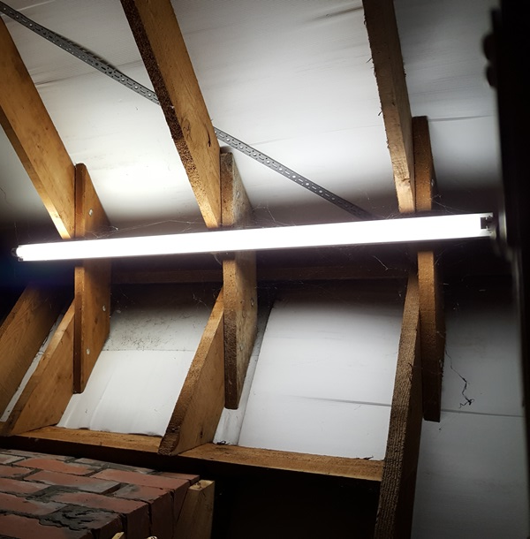
Winddicht
Is de ruimte winddicht?
Onderdak in kunstfolie vertoont scheuren en is niet waterdicht
  Ja, winddicht
  Naar stap 3
    Opmerking:
      Energiedeskundige beoordeelt niet de kwaliteit van uitvoering of de woningkwaliteit
      Adviezen kunnen gegeven worden via tabblad ‘Aanbevelingen’
│55

Slide 56

Winddicht
Behoort de ruimte tot het beschermde volume?
Geïsoleerd dak zonder onderdak
  Ja, winddicht
  Naar stap 3
│56

Slide 57

Winddicht
Behoort de ruimte tot het beschermde volume?
Hellend dak zonder onderdak
  Nee, niet winddicht
  Niet in BV
│57

Slide 58
Winddicht
Behoort de ruimte tot het beschermde volume?
Dak met oneigenlijke opening
  Ja, winddicht
  Naar stap 3
│58

Slide 59

Winddicht
Behoort de ruimte tot het beschermde volume?
Technische ruimte met groot ventilatierooster
  Nee, niet winddicht
  Niet in BV
│59

Slide 61
Stappenplan BV > stap 3 (IV.1.2.4)
  Stap 3: Ruimte thermisch beschermd → in BV
  Voorwaarde:
  Minstens 50% van de omhullende oppervlakken zijn thermisch beschermd
    Niet oppervlak per oppervlak aftoetsen maar totaal van alle omhullende oppervlakken van de ruimte
    Ruimte moet niet toegankelijk zijn
  Ruimte niet thermisch beschermd → naar stap 4

Slide 62
Stappenplan BV > stap 3 (IV.1.2.4)
  Stap 3: Ruimte thermisch beschermd > vervolg
  Let op: Volgende ruimten worden nooit aan stap 3 getoetst:
  Kelders
  Ruimten waarvan oppervlakte van daken en muren samen voor meer dan de helft bestaat uit beglazing (vb. veranda)
    Muren met begrenzing AVR hierbij niet beschouwen
  Technische ruimten op het dak van een (appartements)gebouw die niet direct toegankelijk zijn vanuit het beschermde volume van het gebouw
  Deze ruimten in stap 4 aftoetsen

Slide 63
Stappenplan BV > stap 3 (IV.1.2.4)
  Stap 3: Ruimte thermisch beschermd > vervolg
  Welke omhullend oppervlak is thermisch beschermd?
  Oppervlak is minstens voor 90% ‘geïsoleerd’, beglazing inbegrepen
  Oppervlak grenst aan AVR of ruimte van BV
  Vloer op volle grond

Slide 64
Stappenplan BV > stap 3 (IV.1.2.4)
  Stap 3: Ruimte thermisch beschermd > vervolg
  Aannames:
  Volgende oppervlakken zijn ‘geïsoleerd’:
    Oppervlak met (droge) isolatie → aannames uit deel V geldig
    Dubbele beglazing of energetisch beter (deel V)
    Muur, vloer, plat dak of plafond uit cellenbeton
    Rieten dak (deel V)
    Polycarbonaatplaten met minstens 4 wanden (deel V)
  Volgende oppervlakken zijn niet geïsoleerd:
    Aanwezigheid van isolatie over minstens 90% van het oppervlak onbekend
    Merk op: deze aanname ‘niet geïsoleerd’ i.p.v. ‘aanwezigheid onbekend’ is enkel geldig in stap 3

Slide 65



Thermisch beschermd
Schildelen die thermisch beschermd zijn
  Rieten dak
  Muren in cellenbeton
  Polycarbonaatplaten met 4 wanden
│65

Slide 66
Stappenplan BV > stap 3 (IV.1.2.4)
  Stap 3: Ruimte thermisch beschermd > vervolg
  Aannames > vervolg
  Muren op de perceelsgrens:
    Bovengronds en grenzend aan wooneenheid of niet-residentiële bestemming met kantoor-, onderwijs-, gezondheids-, handels-, sport-, bijeenkomst- of logeerfunctie → AVR → thermisch beschermd
    Bovengronds en grenzend aan gebouw/eenheid met andere bestemming → AOR (ook als verwarming aanwezig is!) → niet thermisch beschermd
    Ondergronds → grond → thermisch beschermd

Slide 67
Stappenplan BV > stap 3 (IV.1.2.4)
  Stap 3: Ruimte thermisch beschermd > vervolg
Goed om weten: Stap 3 is terugkerend
  Het BV vormt zich naarmate uw rondgang vordert. Naarmate er meer ruimten aan het BV worden toegevoegd, zullen daardoor bijkomende ruimten voldoen aan de voorwaarde van stap 3.

Slide 68
Stappenplan BV > stap 3 (IV.1.2.4)
  Begrippen bij stap 3
  Toegankelijk:
    Ruimte heeft niet-permanente opening waarvan elke afmeting minstens 50cm is
      Bij een cirkel is diameter minstens 50cm
      Toegang bevindt zich in horizontaal, verticaal of schuin schildeel
      Geen verdere voorwaarden
        Luik, deur, elk opengaand element,…
        Bereikbaar via tijdelijke of permanente trappen of (schuif)ladders,…

Slide 69
Stappenplan BV > stap 3 (IV.1.2.4)
  Stap 3: Ruimte thermisch beschermd > vervolg
Bijzonder geval: meerdere geïsoleerde schildelen aanwezig om ‘eenzelfde grens’ van het BV te bepalen
  Meest performante isolatielaag bepaalt grens van BV
  Grootste R-waarde
  Kleinste U-waarde
  Voorbeeld:
    Zoldervloer én hellend dak zijn geïsoleerd

Slide 70
Stappenplan BV > stap 3 (IV.1.2.4)
  Stap 3: Ruimte thermisch beschermd > vervolg
Bijzonder geval: meerdere geïsoleerde schildelen aanwezig om eenzelfde grens van het BV te bepalen > vervolg
  Werkwijze:
    1. R-waarde gekend van beide isolerende lagen
      schildeel met hoogste R-waarde = grens van het BV
    2. Minstens één R-waarde is onbekend of isolatielaag is onderbroken
      bereken de U-waarde(n) van de volledige schildelen met behulp van de software
      Schildeel met kleinste U-waarde = grens van het BV
    3. R- of U-waarden identiek
      Doorloop stappenplan verder om meest logische keuze te bepalen

Slide 71
Stappenplan BV > stap 3 (IV.1.2.4)
  Stap 3: Ruimte thermisch beschermd > vervolg
Bijzonder geval: meerdere geïsoleerde schildelen aanwezig die eenzelfde grens van het BV kunnen bepalen
  Werkwijze: > vervolg
    Aandachtspunt: is isolatielaag op regelmatige afstanden onderbroken door stijl- en regelwerk, dan moet de onderbreking in U- of R-waarde zijn ingerekend
      Gebruik EPC-software
    Noteer altijd uw motivatie voor begrenzing van BV in projectdossier

Slide 72
Stappenplan BV > stap 3 (IV.1.2.4)
  Stap 3: Ruimte thermisch beschermd > vervolg
Bijzonder geval: meerdere geïsoleerde schildelen
  Bij ruimten met meerdere geïsoleerde schildelen: noteer alle eigenschappen om nadien de R- of U-waarde te kunnen berekenen

Slide 73

Woning met geïsoleerd hellend dak en geïsoleerde zoldervloer
  Welk schildeel vormt de grens van het BV?
    Zoldervloer: 18cm MW isolatie (oud), niet onderbroken
    Hellend dak: 18cm Isoconfort 35, regelmatig onderbroken
│73

Slide 74

Woning met geïsoleerd hellend dak en geïsoleerde zoldervloer
  Zoldervloer: 18cm MW isolatie (oud), niet onderbroken
  U = 0,253 W/m²K
│74

Slide 75

Woning met geïsoleerd hellend dak en geïsoleerde zoldervloer
  Hellend dak: 18cm Isoconfort 35, regelmatig onderbroken
  U = 0,259 W/m²K
│75

Slide 76

Woning met geïsoleerd hellend dak en geïsoleerde zoldervloer: oplossing
  Zoldervloer U = 0,253 W/m²K < Hellend dak U = 0,259 W/m²K
  Oude isolatielaag heeft laagste warmtedoorgang, want is niet onderbroken
  Zoldervloer is grens van BV, ook al presteert het oude isolatiemateriaal op zich thermisch minder goed dan het nieuwe isolatiemateriaal
Belangrijk om regelmatige onderbreking door kepers, metal studs, houten stijl- en regelwerk correct in te rekenen → grote impact op U- of R-waarde
│76

Slide 77
Behoort de garage tot het BV?
  Nagaan of binnenmuur met garage
  beter geïsoleerd is dan gevel
  Geldige bewijsstukken beschikbaar
  Eigenaar plaatste in 2002 isolatie
  tegen de binnenmuur met de garage
│77

Slide 78

Behoort de garage tot het BV?
  Gevel: 8cm Styrisol, niet onderbroken
│78

Slide 79

Behoort de garage tot het BV?
  Gevel: 8cm Styrisol, niet onderbroken
  Manuele berekening, want zowel dikte als lambda zijn gekend en er is geen onderbreking:
  R = d/λ_{d}
  = 0,080 m / 0,035 W/mK
  = 2,286 m²K/W
│79

Slide 80
Behoort de garage tot het BV?
  Binnenmuur tussen woning en garage: 6cm Eurothane G, niet onderbroken
│80

Slide 81

Behoort de garage tot het BV?
  Binnenmuur tussen woning en garage: 6cm Eurothane G, niet onderbroken
  Manuele berekening, want zowel dikte als lambda zijn gekend en er is geen onderbreking:
  R = d/λ_{d}
  = 0,060 m / 0,023 W/mK
  = 2,609 m²K/W
│81

Slide 82


Behoort de garage tot het BV? Oplossing
  Binnenmuur R = 2,609 m²K/W
  Gevel R = 2,286 m²K/W
  Dunste isolatielaag heeft grootste warmteweerstand
  Binnenmuur is grens van BV
  Garage behoort niet tot het BV → invoeren als begrenzing ‘AOR’
AOR
│82

Slide 84
Stappenplan BV > stap 4 (IV.1.2.4)
  Stap 4: Ruimte met basisfunctie → in BV
  Voorwaarde:
  Basisfunctie = noodzakelijk
    Voor bewoning van wooneenheid
    Voor uitoefening van de functie van de niet-residentiële eenheid
  Ruimte zonder basisfunctie→ naar stap 5

Slide 85
Stappenplan BV > stap 4 (IV.1.2.4)
  Stap 4: Ruimte met basisfunctie > vervolg
  Let op: Volgende ruimten worden nooit aan stap 4 getoetst:
  Gemeenschappelijke ruimten van een appartementsgebouw
    Gemeenschappelijke inkom, traphal, gangen, keuken, leefruimte…
  Deze ruimten in stap 5 aftoetsen

Slide 86

Stappenplan BV > stap 4 (IV.1.2.4)
  Stap 4: Ruimte met basisfunctie > vervolg
  Welke functies zijn noodzakelijk bij een wooneenheid?

Slide 87

Stappenplan BV > stap 4 (IV.1.2.4)
  Stap 4: Ruimte met basisfunctie > vervolg
  Welke functies zijn noodzakelijk bij een kNR?
  Tabel is niet-limitatief
  Als basisfuncties worden vastgesteld die niet in tabel staan → bijhouden in projectdossier

Slide 88
Stappenplan BV > stap 4 (IV.1.2.4)
  Stap 4: Ruimte met basisfunctie > vervolg
  Goed om weten:
  Zijn er meerdere ruimten voor eenzelfde basisfunctie → alle meenemen in BV
  Niet alle functies zijn altijd aanwezig
  Ontbreekt een basisfunctie → neem ruimte in BV die functie best kan huisvesten, maar ook het is mogelijk dat basisfunctie niet aanwezig is

Slide 89
Basisfunctie
Voorbeelden van ruimten die een basisfunctie kunnen huisvesten:
  Ruimte zonder sanitair meubilair maar met aansluitingen voor watertoevoer en/of waterafvoer → badkamer, keuken of toilet
  Ruimte met natuurlijk licht en een oppervlakte > 6 m² → slaapkamer
  Ruimte met natuurlijk licht en een oppervlakte > 9 m² → leefruimte
  Let op: Oppervlakten zijn enkel indicatief → zijn geen minimumeisen
│89

Slide 90
Een verwarmde woning met alle basisfuncties heeft een kelder die niet verwarmd wordt. De kelder wordt gebruikt als logeerkamer.
  Behoort de kelder tot het BV?
Een café heeft een kelder die niet verwarmd wordt. De kelder wordt gebruikt als extra zitruimte voor de klanten.
  Behoort de kelder tot het BV?
│90

Slide 91
Ja, in beide gevallen huisvest de kelder een basisfunctie en behoort de kelder tot het BV, ook al zijn deze basisfuncties al aanwezig in de eenheid.
  Wooneenheid: kelder is slaapkamer
  Café (kNR): kelder is verbruiksruimte
│91

Slide 92
In een woning werden op zolder een logeerkamer met zithoek geïnstalleerd. De zolder is niet geïsoleerd.
  Behoort de zolder tot het BV?
│92

Slide 93
BV
│93
│93

Slide 94



│94
│94

Slide 95
In een woning werden op zolder een logeerkamer met zithoek geïnstalleerd.
Oplossing:
  Ja, de niet-geïsoleerde zolder huisvest de basisfuncties ‘slaapkamer’ en ‘leefruimte’ en behoort tot het BV van de wooneenheid.
│95

Slide 96

In een restaurant bevinden de toiletten zich in de kelder?
  Behoort kelder tot het BV?
Toiletten in kelder toegankelijk via bar van het restaurant
│96

Slide 97
In een restaurant bevinden de toiletten zich in de kelder?
  Behoort kelder tot het BV?
gelijkvloers
kelder
│97

Slide 98

In een restaurant bevinden de toiletten zich in de kelder?
Oplossing:
  Ja, de kelder huisvest de basisfuncties ‘toiletten’ en behoort tot het BV van het restaurant.
│98

Slide 100
Stappenplan BV > stap 5 (IV.1.2.4)
  Stap 5: Ruimte met ondersteunende functie → in BV
  Voorwaarden:
  Ondersteunende functie
    Men moet kunnen verblijven in de ruimte &
    Bij wooneenheid: ruimte moet bewonen ondersteunen
    Bij kleine niet-residentiële eenheid: ruimte moet uitoefenen van de functie ondersteunen
    Bij gemeenschappelijke delen van appartementsgebouw: ruimte moet verblijf ondersteunen
  Schildelen met grootste warmteweerstand vormen grens van BV
  Ruimte zonder ondersteunende functie→ niet in BV
  Belangrijk: controleer eerst nog eens stap 3!

Slide 101
Stappenplan BV > stap 5 (IV.1.2.4)
  Stap 5: Ruimte met ondersteunende functie > vervolg
  Let op: Volgende ruimten worden nooit aan stap 5 getoetst:
  Kelders

Slide 102
Stappenplan BV > stap 5 (IV.1.2.4)
  Stap 5: Ruimte met ondersteunende functie > vervolg
  Voorwaarden (deel 1):
  Voorwaarden om te kunnen verblijven in de ruimte
    Ruimte is rechtstreeks toegankelijk vanuit BV
    Ruimte beschikt over natuurlijke of vaste verlichting
    Ruimte heeft op minstens één plaats een vrije hoogte ≥ 180cm

Slide 103

Stappenplan BV > stap 5 (IV.1.2.4)
  Stap 5: Ruimte met ondersteunende functie > vervolg
  Voorwaarden (deel 2):
  Welke functies zijn ondersteunend bij een wooneenheid?

Slide 104

Stappenplan BV > stap 5 (IV.1.2.4)
  Stap 5: Ruimte met ondersteunende functie > vervolg
  Voorwaarden (deel 2 > vervolg):
  Welke functies zijn ondersteunend bij een kNR?

Slide 105
Stappenplan BV > stap 5 (IV.1.2.4)
  Stap 5: Ruimte met ondersteunende functie > vervolg
  Voorwaarden (deel 2 > vervolg):
  Welke functies zijn ondersteunend bij de gemeenschappelijke delen van een appartementsgebouw?
    Gemeenschappelijke verblijfsruimten
      Leefruimte, keuken, vergaderzaal,…
    Wasplaats
    Lokaal van de syndicus, conciërge, onderhoudstechnicus,..
    Gemeenschappelijke circulatie (trappen, gangen, hallen, liften)
    …

Slide 106
Stappenplan BV > stap 5 (IV.1.2.4)
  Stap 5: Ruimte met ondersteunende functie > vervolg
  Voorwaarden (deel 3):
  Schildelen met grootste warmteweerstand (R-waarde) vormen grens van BV

Slide 107
Stappenplan BV > stap 5 (IV.1.2.4)
  Stap 5: Ruimte met ondersteunende functie > vervolg
Let op: Stap 5 laat enige interpretatie toe
  Zie oefening woning met veranda

Slide 108
Stappenplan BV > stap 5 (IV.1.2.4)
  Begrippen bij stap 5
  Vrije hoogte:
    Verticale afstand tussen bovenkant van afgewerkte vloer en onderkant van afgewerkt plafond/dak

Slide 109
Wanneer behoort een kelder van een eenheid tot het BV?
2 Mogelijkheden:
  Direct verwarmde kelder
  Kelder die niet direct verwarmd is, maar wel winddicht en een basisfunctie huisvest
│109

Slide 110



Een woning met alle basisfuncties heeft een kelder die winddicht is maar niet direct verwarmd. De kelder wordt gebruikt als wasplaats en berging. Behoort de kelder tot het BV?
│110

Slide 111
Een woning met alle basisfuncties heeft een kelder die winddicht is maar niet direct verwarmd. De kelder wordt gebruikt als wasplaats en berging. Behoort de kelder tot het BV?
Oplossing:
  Nee, de kelder is niet direct verwarmd en huisvest enkel ondersteunende functies. De kelder maakt dus geen deel uit van het BV.
  Bij eenheden worden ruimten in een kelder enkel afgetoetst aan stappen 1, 2 en 4
    Kelders worden niet afgetoetst aan stappen 3 en 5
│111

Slide 112
Wanneer behoort een kelder van een appartementsgebouw tot het BV GD?
1 Mogelijkheid:
  Direct verwarmde kelder
│112

Slide 113
Een appartemensgebouw heeft een gemeenschappelijke wasserette in de kelder die winddicht is maar niet direct verwarmd. Behoort de wasserette tot het BV GD?
Oplossing:
  Nee, de gemeenschappelijke wasserette is niet direct verwarmd en maakt dus geen deel uit van het BV GD.
  Bij een EPC GD worden ruimten in een kelder enkel afgetoetst aan stappen 1 en 2
    Kelders worden niet afgetoetst aan stappen 3 en 5
    GD worden niet afgetoetst aan stap 4
    Stap 2 kan enkel ruimten uit BV uitsluiten, maar niet toevoegen aan BV
│113

Slide 114

Zolderruimte van een appartementsgebouw (IV.1.2.7.6.1)
  Duidelijke opsplitsing op basis van toegankelijkheid van zolder
  Indien gemeenschappelijke en toegankelijke zolder
    Te beschouwen als gemeenschappelijke ruimte van het gebouw (zoals de circulatieruimtes)
      DUS aftoetsen aan bepaling van het beschermde volume
        Wordt deze ruimte direct verwarmd => meenemen in BV op basis van stap 1
        Is de ruimte thermisch beschermd omdat het (hellende) dak geïsoleerd is => meenemen in BV op basis van stap 3

Slide 115
Zolderruimte van een appartementsgebouw (IV.1.2.7.6.1)
  Duidelijke opsplitsing op basis van toegankelijkheid van zolder
  Indien gemeenschappelijke en toegankelijke zolder
    Als zolder behoort tot BV van het gebouw, dan te beschouwen als verwarmd
      Dus hellend dak naar buitenomgeving opnemen in EPC-GD
        alle appartementen die grenzen aan deze zolder: begrenzing AVR
    Als zolder NIET behoort tot BV van het gebouw, dan te beschouwen als AOR
      Dus plafond naar AOR opnemen in EPC-GD
        alle appartementen die grenzen aan deze zolder: plafond naar AOR overnemen

Slide 116

Andere zolders (IV.1.2.7.6.2)
  In andere gevallen
  Niet toegankelijke zolder of enkel toegankelijk via appartement onder appartement
  NIET beschouwen als gemeenschappelijke ruimte van het gebouw
  WEL te beschouwen als deel van het onderliggende appartement
    Bij doorlopende zolder over meerdere appartementen => zolder fictief opsplitsen per onderliggend appartement
    Zolder mee aftoetsen als deel van BV van het appartement. De grens van BV van het gebouw zal ter hoogte van deze zolder dan ook identiek zijn aan de grens van het BV van het appartement
      DUS indien hellend dak van zolder geïsoleerd
        Hellend dak naar buitenomgeving opnemen in EPC-GD
        Appartement waar zolder deel van is: hellend dak naar buiten overnemen

Slide 117
Zijdelingse daktip van een appartementsgebouw (IV.1.2.7.7)
  Zelfde werkwijze als IV.1.2.7.6.1

Slide 118

Stappenplan BV > uitzonderingen
Op een zolder is een muur aanwezig met een permanente opening (grootte van de opening is niet van belang)
Aan de ene kant van de muur is het hellend dak geïsoleerd
Aan de andere kant van de muur is de zoldervloer geïsoleerd. De dakpannen zijn daar zichtbaar

Slide 119
Stappenplan BV > uitzonderingen
De definitie van ruimte zegt: zolder is één ruimte vanwege de permanente opening
Maar het zou niet logisch zijn om geïsoleerde zoldervloer te negeren → de ruimten eronder zijn thermisch beschermd van de koude zolderruimte
  De energiedeskundige mag in dit geval de permanente opening negeren
  Grens BV ligt t.h.v. het hellend dak, de muur en de zoldervloer
  Voor de bepaling van de eigenschappen van het fictief schildeel dat t.h.v. de opening ontstaat → zie werkwijze deel V

Slide 120
Stappenplan BV > uitzonderingen
Een serie van twintig garageboxen is geïntegreerd in een appartementsgebouw op het gelijkvloers.
Het appartementsgebouw is niet geïsoleerd en heeft geen kelder.
Gemeenschappelijke inkom/trap/lift
Conciërgewoonst
Garageboxen

Slide 121
Stappenplan BV > uitzonderingen
Op basis van stap 3 zouden de garageboxen tot BV GD behoren, aangezien ze deels omgeven zijn door andere ruimten van het BV GD (plafond en muur) én een vloer op volle grond hebben → voor meer dan 50% thermisch beschermd
Het is echter niet logisch om de garageboxen op te nemen in het BV GD, aangezien men garageboxen in het algemeen niet thermisch wenst te beschermen.
Garageboxen worden uit BV GD gesloten

Slide 122

Behoort de veranda van volgende woning tot het BV?
│122

Slide 123
Behoort de veranda van volgende woning tot het BV? > vervolg
Een woning gebouwd in 2002
  Spouwmuren met 6cm MW
  Leefruimte en eetkamer zijn aanwezig in de woning
  Aanvaarde bewijsstukken
In 2010 werd een veranda aangebouwd die toegankelijk is vanuit de leefruimte via een niet-permanente opening
  Veranda is ingericht als wintertuin met planten
  Veranda is niet direct verwarmd en niet direct gekoeld
  Hoogrendementsglas
  Thermisch onderbroken aluminium profielen
  Aanvaarde bewijsstukken
│123

Slide 124
Behoort de veranda van volgende woning tot het BV? Oplossing:
Stap 1:
  niet direct verwarmd of gekoeld → naar stap 2
Stap 2:
  winddicht → naar stap 3
Stap 3:
  thermisch beschermd: niet van toepassing want > 50% beglaasd → naar stap 4
Stap 4:
  wintertuin is geen basisfunctie → naar stap 5
  Bij veranda’s is vaak niet duidelijk of ze als leefruimte, eetkamer of eerder als ondersteunende functie worden gebruikt. Bij twijfel of de veranda een basisfunctie huisvest, toets stap 5 af
│124

Slide 125
Behoort de veranda van volgende woning tot het BV? Oplossing > vervolg
Stap 5:
  Voorwaarden deel 1: ‘verblijven’
    rechtstreeks toegankelijk vanuit BV = ja
    verlicht = ja
    vrije hoogte op één plaats min. 180cm = ja
  Voorwaarden deel 2: ‘bijdragen tot bewoning’
    twijfel of wintertuin wel bijdraagt tot bewoning → volgende voorwaarde nagaan
│125

Slide 126
Behoort de veranda van volgende woning tot het BV? Oplossing > vervolg
Stap 5 > vervolg
  Voorwaarden deel 3: ‘schildeel met grootste warmteweerstand is grens van BV’
    R _{GEVELS} woning?
    R _{GLAZEN WANDEN} veranda?
    (U_{muur} = 0,588 W/(m²K))
    (U_{venster} = 1,770 W/(m²K))
│126

Slide 127
Behoort de veranda van volgende woning tot het BV? Oplossing > vervolg
Stap 5 > vervolg
  Voorwaarden deel 3: ‘schildeel met grootste warmteweerstand is grens van BV’
    U _{GEVELS} = 0,588 W/(m²K) → R _{GEVELS} = 1,701 (m²K)/W
    U _{GLAZEN WANDEN} = 2,060 W/(m²K) → R _{GLAZEN WANDEN} = 0,485 (m²K)/W
    R _{GEVELS} > R _{GLAZEN WANDEN}
    Gevels van de woning vormen grens van BV
  Veranda behoort niet tot het BV
│127

Slide 128
Stel dat er in deze veranda een gebouwgebonden airco aanwezig is
Stap 1:
  Direct actief gekoeld
  Veranda behoort wel tot het BV
│128

Slide 129


  Bij veranda’s kunnen de beglaasde wanden ingevoerd worden als ‘muur’ en niet als ‘venster’
  → vink aan ‘volledig beglaasde gevel’
Gevels
Glazen wanden veranda
│129

Slide 130


Behoort de technische ruimte op het dak tot het BV van een appartementsgebouw?
Geval 1: technische ruimte niet bereikbaar vanuit het beschermd volume van het gebouw
Technische ruimte
Beschermd volume appartementsgebouw
│130

Slide 131
Behoort de technische ruimte op het dak tot het BV van een appartementsgebouw?
Geval 1: technische ruimte niet bereikbaar vanuit het beschermd volume van het gebouw
  Behoort niet tot het BV van het appartementsgebouw
  Begrenzing plafond appartementsgebouw = AOR
    Ook als de technische ruimte winddicht en geïsoleerd zou zijn → niet geklimatiseerd voor menselijke activiteit
│131

Slide 132

Behoort de technische ruimte op het dak tot het BV van een appartementsgebouw?
Geval 2: technische ruimte wel bereikbaar vanuit het beschermd volume van het gebouw – niet direct verwarmd/gekoeld – ventilatierooster > 0,5m²
Rooster > 0,5m²
Technische ruimte
Beschermd volume appartementsgebouw
│132

Slide 133
Behoort de technische ruimte op het dak tot het BV van een appartementsgebouw?
Geval 2: technische ruimte wel bereikbaar vanuit het beschermd volume van het gebouw – niet direct verwarmd/gekoeld – rooster > 0,5m²
Stap 1:
  Niet direct verwarmd of gekoeld → naar stap 2
Stap 2:
  ventilatierooster groter dan 0,5m² → Niet winddicht
  Behoort niet tot het BV van het gebouw
  Begrenzing plafond appartementsgebouw = AOR
  Ook als de ruimte geïsoleerd is: geen BV, want niet winddicht
│133

Slide 134

Behoort de technische ruimte op het dak tot het BV van een appartementsgebouw?
Geval 3: technische ruimte wel bereikbaar vanuit het beschermd volume van het gebouw – niet direct verwarmd/gekoeld
Technische ruimte
Beschermd volume appartementsgebouw
│134

Slide 135
Behoort de technische ruimte op het dak tot het BV van een appartementsgebouw?
Geval 3: technische ruimte wel bereikbaar vanuit het beschermd volume van het gebouw – niet direct verwarmd/gekoeld
Stap 1:
  Niet direct verwarmd of gekoeld → naar stap 2
Stap 2:
  Winddicht → naar stap 3
Stap 3:
  Als thermisch beschermd → behoort wel tot BV
  Als niet thermisch beschermd →behoort niet tot BV
Goed om weten: technische ruimte op dak appartementsgebouw: geen basisfunctie of ondersteunende functie → niet in stap 4 of 5 aan het BV toevoegen
│135

Slide 136

Berekenen van het BV (IV.1.2.8)
  Werkwijze geldig voor eenheden én voor gemeenschappelijke delen van appartementsgebouwen
  BV wordt berekend op basis van buitenafmetingen
    Volume van binnen- en buitenmuren, daken, plafonds en vloeren is inbegrepen
    Bij begrenzing AVR → halve dikte nemen
      Vb. vloer tussen appartementen (= twee BV’s)
      Vb. scheidingsmuren op de perceelsgrenzen tussen woningen
vb. BV bij een wooneenheid

Slide 137
Aannamen voor de dikte van de schildelen (IV.1.2.9)
  Muren
  Dikte meten in gevelopeningen (vensters, deuren, poorten)
  Dikte afleiden op basis van verschil tussen binnen- en buitenafmeting van een ruimte
  Indien niet mogelijk → aannamen:
    30 cm voor muren grenzend aan buiten en grond
    20cm voor muren grenzend aan AOR, AVR of kelder
    20 cm voor binnenmuren
    1 muur met verschillende begrenzingen → grootste dikte voor volledige muur mag aangenomen worden
    Herinner: neem ½ dikte voor muren tussen twee verwarmde ruimten

Slide 138

Aannamen voor de dikte van muren
Vereenvoudiging
  Muur met verschillende begrenzingen
    dikte 30 cm nemen over volledig oppervlak

Slide 139
Aannamen voor de dikte van de schildelen (IV.1.2.9)
  Vloeren en plafonds
  Niet evident om vast te stellen
    Soms mogelijk thv trappen
    Indien niet mogelijk → aanname
      30 cm ongeacht de begrenzing
      Herinner: neem ½ dikte voor vloeren en plafonds tussen twee verwarmde ruimten

Slide 140
Aannamen voor de dikte van de schildelen (IV.1.2.9)
  Daken
  Mogelijk om te meten thv dakvlakvenster
  Indien niet mogelijk → aanname
    30 cm

Slide 141

Vereenvoudigingen (IV.1.2.10)
  Uitstekende delen
  Geen grens tussen BV en niet verwarmde omgeving → niet in BV
  Voorbeelden
    Volume ingenomen door hoge dakrand of uitkragende terrasplaat (1)
    Dakoversteken bij platte daken (2)
    Bakgoten van een hellend dak die minder dan 1m uitsteken (3)
3
1
2

Slide 142

Vereenvoudigingen (IV.1.2.10)
  Uitstekende delen > vervolg
  Geen grens tussen BV en niet verwarmde omgeving → niet in BV
  Voorbeelden
    Uitwendige vrijstaande kolommen (1)
    Uitstekende delen aan de buitengevel die geen binnenruimte omsluiten (2)
1
2

Slide 143



Vereenvoudigingen
Volgende uitstekende delen behoren niet tot het BV

Slide 144

Vereenvoudigingen (IV.1.2.10)
  Platte daken
  Hoogste punt nemen om BV te bepalen

Slide 145
Vereenvoudigingen (IV.1.2.10)
  Nissen, in- en uitsprongen
  In muur of vloer
  Mag verwaarloosd worden als
    Oppervlakte ≤ 4m² én
    Diepte/hoogte ≤ 30cm

Slide 146

Vereenvoudigingen (IV.1.2.10)
  Nissen, in- en uitsprongen met vensters
  Bijvoorbeeld erkers en dakkapellen
  Altijd alle schildelen invoeren
  Correcte invoer en doorrekening vensters met zonnewinsten

Slide 147

Vereenvoudigingen (IV.1.2.10)
  Nissen, in- en uitsprongen
  In vloer

Slide 148


Vereenvoudigingen (IV.1.2.10)
  Nissen, in- en uitsprongen
  In gevel

Slide 149

Vereenvoudigingen (IV.1.2.10)
  Zijdelingse daktippen
  Mogen in BV opgenomen worden als
    Gezamenlijke vloeroppervlakte ≤ 10% van bruikbare vloeroppervlakte (BVO)* van de verdieping waarop ze gelegen zijn
      * zie verder

Slide 150


Vereenvoudigingen (IV.1.2.10)
  Zwembaden, liftputten, regenwaterputten, septische putten,..
  Behoren niet tot BV
  Fictieve vloer plaatsen t.h.v. bovenzijde van de put
  Fictieve vloer is grens van BV → invoeren
  Muren van de put zijn geen deel van BV → niet invoeren
doorsnede

Slide 151
Vereenvoudigingen (IV.1.2.10)
  Traphallen
  Kan deels binnen deels buiten BV liggen
    Maak abstractie van trap buiten BV
    Plaats fictieve vloer/plafond/muur t.h.v. grens van BV
      Fictieve schildelen maken deel uit van BV → invoeren
      Bestaan niet in werkelijkheid, maar ontstaan door vereenvoudigingen of aannamen

Slide 152

Vereenvoudigingen (IV.1.2.10)
  Traphallen > vervolg

Slide 153

Vereenvoudigingen (IV.1.2.10)
  Leidingkokers en technische schachten
  Gelegen binnen BV → deel van BV (1)
  Deels binnen deels buiten BV → bepaal hoofdlijnen (2)
1
1
2

Slide 154

Vereenvoudigingen (IV.1.2.10)
  Leidingkokers en technische schachten > vervolg
  Deels binnen deels buiten BV → bepaal hoofdlijnen van BV

Slide 155
Vereenvoudigingen (IV.1.2.10)
  Leidingkokers en technische schachten > vervolg
  Deels binnen deels buiten BV → bepaal hoofdlijnen
    Begrenzing = begrenzing van schildeel waar koker zich tegen of in bevindt
    Koker met muur op perceelsgrens → aannamen (zie ook stappenplan BV stap 3)
      Bovengronds en grenzend aan wooneenheid of niet-residentiële bestemming met kantoor-, onderwijs-, gezondheids-, handels-, sport-, bijeenkomst- of logeerfunctie → AVR
      Bovengronds en grenzend aan gebouw/eenheid met andere bestemming → AOR (ook als verwarming aanwezig is!)
      Ondergronds → grond

Slide 156
Vereenvoudigingen (IV.1.2.10)
  Liftschachten die bovendaks uitlopen
  (Deel van) liftschacht binnen begrenzing BV → deel van BV
  Ter hoogte van begrenzing BV (dak/plafond)
    Abstractie maken van bovendaks deel van de liftschacht buiten BV
    Fictief dak/plafond inrekenen
  Let op: uitlopende liftschacht niet verwarren met technische ruimte op het dak!

Slide 157
DEEL IV: INHOUD
Het beschermde volume
  BV, gebouwschil, begrenzingen
  Bepalen van het beschermde volume
    Bij eenheden
    Bij gemeenschappelijke delen van een appartementsgebouw
De bruikbare vloeroppervlakte
  Berekenen ven de bruikbare vloeroppervlakte
De gebouwschil
  Bepalen van de schildelen
  Type schildeel in functie van de helling
  Bepalen van de begrenzingen van de schildelen
  Berekenen van de schildelen
│157

Slide 158
Bruikbare vloeroppervlakte (BVO) (IV.2)
  Definitie
  Som van de bruto-vloeroppervlakten van alle vloerniveaus binnen het BV die voldoen aan volgende voorwaarden:
    Ruimte is beloopbaar
    Ruimte is toegankelijk
    Vrije hoogte bedraagt minstens 150cm
  Bij het EPC van de gemeenschappelijke delen van een appartementsgebouw wordt geen BVO bepaald

Slide 159
Bruikbare vloeroppervlakte (BVO) (IV.2)

Slide 160
Bruikbare vloeroppervlakte (BVO) (IV.2)
  Begrippen bij de definitie
  Ruimte is beloopbaar
    De vloer(constructie) is minstens voorzien van een afwerkingslaag, een ondervloer, of bestaat uit volle grond.
    Voorbeelden:
      Houten vloerconstructie met houten/OSB platen
        Ook als deze nog niet zijn vastgenageld
        Geen afwerking op houten vloerbalken → niet beloopbaar
      Vloer op volle grond zonder afwerking
      Vloer in beton
      Vloer met chape zonder afwerking (geen tegels of parket bvb.)
  Ruimte is toegankelijk – zie stappenplan BV stap 3
  Vrije hoogte – zie stappenplan BV stap 5

Slide 161
Berekenen van de BVO (IV.2.2)
  Op basis van buitenafmetingen
  Bruto vloeroppervlakte
  Grondoppervlakte van binnen- en buitenmuren niet aftrekken
  Indien dikte niet gekend → zelfde aannamen als voor het BV (IV.1.2.7)

Slide 162
Berekenen van de BVO (IV.2.2)
  Trappen en liften
  Op elk vloerniveau inrekenen (dmv fictieve vloer), tenzij netto vloeroppervlakte vide of schalmgat > 4m²
    Netto vloeroppervlakte = gemeten tussen afgewerkte muurvlakken Plintdikte is te verwaarlozen.
    Fictieve vloer dient hier enkel om oppervlakte in te rekenen
  Kokers en schachten van het BV
  inrekenen (dmv. fictieve vloer), tenzij bruto vloeroppervlakte > 4m²
    Fictieve vloer dient hier enkel om oppervlakte in te rekenen

Slide 163

Berekenen van de BVO (IV.2.2)
  Begrippen bij het berekenen van de BVO
  Vide
    Open ruimte ontstaan als een deel van een vloer wordt weggelaten
  Schalmgat
    Opening gevormd door de binnenbomen van een trap

Slide 164

Berekenen van de BVO (IV.2.2)

Slide 165

Berekenen van de BVO (IV.2.2)
BVO bepalen onder een hellend dak
  Aan de hand van de doorsnede
  Meet de hellingshoek op

Slide 166
DEEL IV: INHOUD
Het beschermde volume
  BV, gebouwschil, begrenzingen
  Bepalen van het beschermde volume
    Bij eenheden
    Bij gemeenschappelijke delen van een appartementsgebouw
De bruikbare vloeroppervlakte
  Berekenen ven de bruikbare vloeroppervlakte
De gebouwschil
  Bepalen van de schildelen
  Type schildeel in functie van de helling
  Bepalen van de begrenzingen van de schildelen
  Berekenen van de schildelen
│166

Slide 167
Gebouwschil (IV.3)
Per type EPC
  Welke schildelen invoeren?
  Welke eigenschappen van de schildelen invoeren?
│167

Slide 168
Bepalen van de schildelen (IV.3.1)
1. EPC van eenheden
  Alle oppervlakten en eigenschappen van omhullende schildelen van het beschermde volume van de eenheid invoeren
    Ook openingen
      Voorbeeld: deur van appartement naar gang van appartementsgebouw
    Enkel bij wooneenheden ook schildelen met begrenzing AVR invoeren
      Voorbeeld: muur tussen appartement en hal van appartementsgebouw
      Doel: S-peil berekenen
  Bij kleine niet-residentiële eenheden wordt geen S-peil bepaald, dus worden er geen schildelen met begrenzing AVR ingevoerd
│168

Slide 169
Bepalen van de schildelen (IV.3.1)
1. EPC van eenheden > vervolg
  Is EPC van gemeenschappelijke delen van een appartementsgebouw beschikbaar? *
    overerving (overnemen) van schildelen én hun eigenschappen uit EPC GD in EPC van de eenheid
    Aan te vullen met:
      Oppervlakte van overgenomen schildelen invoeren
        Als het schildeel geen grens vormt met de eenheid moet de oppervlakte op 0 blijven staan
      Privatieve openingen van eenheid (venster, deur, paneel) => eigenschappen en oppervlakte invoeren
      Indien aanwezig
        Extra laag binnenisolatie invoeren
      Nieuwe schildelen en openingen met begrenzing AVR.
  * het is in dat geval verplicht om de overgeërfde gegevens te gebruiken
│169

Slide 170
Bepalen van de schildelen (IV.3.1)
2. EPC van gemeenschappelijke delen van een appartementsgebouw
  In te voeren:
    Alle omhullende schildelen van het BV van het gebouw
    Schildelen in het gebouw die het BV van de eenheden omhullen
  EPC GD is basis voor EPC’s van de aparte eenheden
  → Energiedeskundige van EPC GD beschikt over informatie en bewijsstukken m.b.t de eigenschappen van deze schildelen
  → Energiedeskundige van EPC GD voert in
  → Energiedeskundige van EPC eenheid hergebruikt gegevens
│170

Slide 171
Bepalen van de schildelen (IV.3.1)
EPC van gemeenschappelijke delen van een appartementsgebouw
  Cases in de EPC-pedia verduidelijken welke schildelen worden ingevoerd en hoe
  https://www.vlaanderen.be/epc-pedia/informatie-voor-toekomstige-energiedeskundigen-type-a/epc-gemeenschappelijke-delen
│171

Slide 172
Bepalen van de schildelen (IV.3.1)
2. EPC GD > vervolg
  Alle omhullende schildelen van het BV van het gebouw invoeren
    1. Oppervlakte én eigenschappen invoeren van
      Gevels, daken, vloeren met begrenzing
        Buiten
        Grond
        AOR
        (kruip)Kelder
    Voorbeeld:
      Voorgevel van appartementsgebouw

Slide 173
Bepalen van de schildelen (IV.3.1)
2. EPC GD > vervolg
  Alle omhullende schildelen van het BV van het gebouw invoeren
    2. Eigenschappen invoeren van
      Gevels, daken, vloeren met begrenzing AVR
    Voorbeeld:
      Zijgevel van appartementsgebouw die grenst aan een ander gebouw

Slide 174
Bepalen van de schildelen (IV.3.1)
2. EPC GD > vervolg
  Alle omhullende schildelen van het BV van het gebouw invoeren
    3. Oppervlakte én eigenschappen invoeren van
      Openingen van de gemeenschappelijke ruimten
    Voorbeelden:
      voordeur van het appartementsgebouw
      raam in de gemeenschappelijke traphal
      raam in een gemeenschappelijke zitruimte

Slide 175
Bepalen van de schildelen (IV.3.1)
2. EPC GD > vervolg
  Alle omhullende schildelen van het BV van het gebouw invoeren
    4. Oppervlakte invoeren van
      Openingen van de eenheden (raam, deur, paneel)
      Doel: netto oppervlakte van gevels en daken berekenen
    Voorbeelden:
      raam van een appartement
      voordeur van een winkel op het gelijkvloers in het appartementsgebouw
  Per ingevoerd schildeel mag de gezamenlijke oppervlakte van de openingen als 1 opening worden ingevoerd
  Oppervlakten mogen geschat worden als ze niet nauwkeurig kunnen bepaald worden ter plaatse of adhv plan

Slide 176
Bepalen van de schildelen (IV.3.1)
2. EPC GD > vervolg
  Schildelen in het gebouw die het BV van de eenheden omhullen
    1. Eigenschappen invoeren van
      Tussenwanden met begrenzing AVR
    Voorbeeld:
      Wand tussen een appartement en de gemeenschappelijke traphal
  Kies de oriëntatie. Het is niet nodig om per oriëntatie een tussenwand in te voeren
  Voer tussenwanden met dezelfde eigenschappen in als 1 schildeel

Slide 177
Bepalen van de schildelen (IV.3.1)
2. EPC GD > vervolg
  Schildelen in het gebouw
    2. Eigenschappen invoeren van
      Tussenvloeren met begrenzing AVR
    Voorbeeld:
      Vloer tussen twee appartementen
  Voer de vloer in als ‘vloer’ of als ‘plafond’. Het is niet nodig om zowel een vloer als een plafond in te voeren
  Voer tussenvloeren met dezelfde eigenschappen in als 1 schildeel

Slide 178
Bepalen van de schildelen (IV.3.1)
2. EPC GD > vervolg
  Schildelen in het gebouw
    3. Openingen van de eenheden in het gebouw worden niet ingevoerd
    Voorbeeld:
      Voordeur van een appartement dat uitkomt in de gemeenschappelijke traphal

Slide 179

Bepalen van de schildelen (IV.3.1)
Schildelen in het EPC GD
  Appartementsgebouw met 3 appartementen (linkerkant) en een trappenhal (rechterkant) grenst aan ander appartementsgebouw
    Grijs = omhullende schildelen van het gebouw → oppervlakte én eigenschappen invoeren
    Blauw = privatieve openingen van eenheden in omhullende schildelen van het gebouw → enkel oppervlakte invoeren
    Bruin = schildelen binnen het gebouw die BV van eenheden omhullen en die geen openingen zijn → enkel eigenschappen invoeren

Slide 180

Bepalen van de schildelen (IV.3.1)
Schildelen in het EPC GD > vervolg
  Binnenvloeren zijn geïsoleerd met 4cm PUR volgens aanvaard plan
    Invoer in software:
      1 Vloer (of plafond) met begrenzing ‘AVR’ en 40mm PUR/PIR
      Duidelijke benaming, vb. ‘vloeren tussen appartementen’
      Geen oppervlakte

Slide 181

Bepalen van de schildelen (IV.3.1)
Schildelen in het EPC GD > vervolg
  Binnenwanden tussen appartementen en gemeenschappelijke circulatieruimten zijn geïsoleerd met 2cm MW
    Invoer in software:
      1 Gevel met begrenzing ‘AVR’ en 20mm MW
      Kies welke oriëntatie, vb. bij voorgevel
      Duidelijke benaming, vb. ‘wanden tussen appartementen en gang’
      Geen oppervlakte

Slide 182

Type schildeel i.f.v. de helling (IV.3.2)
Helling bepaalt type schildeel en varieert tussen 0° en 180°

Slide 183



Gebouwschil in EPC GD
│183

Slide 184

│184

Slide 185


│185

Slide 186

│186

Slide 187

│187

Slide 188

Opmerking: hier werden alle binnenvloeren ingevoerd op basis van een EPB-aangifte. Als de binnenvloeren identieke eigenschappen hebben, is het voldoende om 1 vloer in te voeren
│188

Slide 189
Begrenzingen bepalen (IV.3.3)
BV wordt volledig omhuld door gebouwschil
  Mogelijke begrenzingen:
    Buiten of water
    Grond
    AOR
    AVR
    (kruip)kelder

Slide 190
Begrenzingen bepalen (IV.3.3)
Voorbeelden van begrenzingen
  Buiten of water
    Vb. een wachtgevel
  Grond
    Vb. deel van een gevel in een talud (hellend grondvlak)
    Vb. vloer op volle grond
  AOR
    Vb. gevel van een appartementsgebouw grenzend aan garageboxen
    Vb. gevel van een woning grenzend aan een bouwvallige schuur
  AVR
    Vb. gemene muren op de perceelsgrens tussen woningen, appartementsgebouwen
    Vb. gevel van een woning grenzend aan een vrijstaande garage van een andere woning
  (Kruip)kelder
    Vb. vloer boven kelder

Slide 191


Begrenzing ‘grond’
Deel van de muur die onder het maaiveld ligt
  geel aangeduide zone onderaan
│191

Slide 192


Begrenzing ‘grond’
Enkel als voldoende grondmassa aanwezig is voor positieve thermische invloed
  Deel gevel begrensd door plantenbak of trap → begrenzing ‘buiten’
  Glooiend maaiveld → begrenzing ‘grond
│192

Slide 193

Begrenzingen bepalen (IV.3.3)
Begrenzingen van een vrijstaande wooneenheid
  Begrenzingen aan de buitenzijde van de eenheid
  Begrenzingen binnen het gebouw

Slide 194

Begrenzingen bepalen (IV.3.3)
Begrenzingen van een appartement
  Begrenzingen aan de buitenzijde van de eenheid
  Begrenzingen binnen het gebouw

Slide 195
Begrenzingen bepalen (IV.3.3)
Binnen het gebouw
  Wat is de begrenzing van de gebouwschil van een eenheid die grenst aan andere ruimten binnen hetzelfde gebouw?
    Doorloop stappenplan BV voor BV van volledige gebouw (IV.1.2.3)
      Als EPC GD beschikbaar is:
        BV gebouw en begrenzingen zijn gekend
        niet nodig om stappenplan te doorlopen
    Als aangrenzende ruimte naast/boven/onder de eenheid tot BV van gebouw hoort
      begrenzing = ‘AVR’
    Als aangrenzende ruimte niet tot BV van gebouw hoort
      begrenzing = ‘AOR’ of ‘kelder’

Slide 196
Begrenzingen bepalen (IV.3.3)
Gemeenschappelijke zolder van een appartementsgebouw
  Geval 1: niet verwarmd, hellend dak geïsoleerd
    Zolder maakt deel uit van BV van gebouw
      Stap 3 (hellend dak geïsoleerd)
    Plafonds van onderliggend appartementen hebben begrenzing ‘AVR’
  Geval 2: verwarmd, hellend dak niet geïsoleerd, enkel voor opslag
    Zolder maakt geen deel uit van BV van gebouw
      Grens BV van gebouw ligt t.h.v. zoldervloer
    Plafonds van onderliggend appartementen hebben begrenzing ‘AOR’

Slide 197
Begrenzingen bepalen (IV.3.3)
Met een ander gebouw op het eigen perceel dat niet tot het EPC toepassingsgebied behoort
  Indien het aangrenzende gebouw verwarmd wordt ten behoeve van menselijke activiteit → begrenzing ‘AVR’
    Menselijke activiteit = wonen, werken, logeren, sporten, verzorgd worden, inkopen doen, vrije tijd doorbrengen,..
  Indien het aangrenzende gebouw niet verwarmd wordt → begrenzing ‘AOR’

Slide 198
Begrenzingen bepalen (IV.3.3)
Met een ander gebouw op het eigen perceel dat niet tot het EPC toepassingsgebied behoort (cfr. tabellen met uitzonderingen op EPC toepassingsgebied)
  De muur van een woning die grenst aan een serre, stal, werkplaats, landbouw- of industriegebouw,..
    Een bloemenwinkel grenst aan een serre voor het kweken van bloemen en planten. Deze serre valt niet onder het EPC toepassingsgebied. De gemeenschappelijke wand heeft begrenzing ‘AOR’, ook al is de serre verwarmd. De verwarming van de serre dient geen residentieel doel waarbij een hogere binnentemperatuur (binnenklimaat) moet gehandhaafd blijven
    Een muur van een woning grenst aan een gebouw op hetzelfde perceel waar een thuiskantoor in gevestigd is. Dit kantoorgebouw wordt verwarmd. De muur van de woning die grenst aan het kantoor heeft begrenzing ‘AVR’

Slide 199
Begrenzingen bepalen (IV.3.3)
Op de perceelsgrens
  Wat is de begrenzing van de gebouwschil van een eenheid of gebouw die grenst aan andere gebouwen?
    Bovengronds en grenzend aan wooneenheid of niet-residentiële bestemming met kantoor-, onderwijs-, gezondheids-, handels-, sport-, bijeenkomst- of logeerfunctie → AVR
    Bovengronds en grenzend aan gebouw/eenheid met andere bestemming → AOR (ook als verwarming aanwezig is!)
    Ondergronds → grond
  Hier primeren de aannames uitzonderlijk op de visuele vaststellingen en bewijsstukken!

Slide 200


Begrenzingen ‘buiten’
Deel van de muur op de perceelsgrens dat hoger of langer is dan het volume van de aanpalende woning
  grijs gekleurde zone bovenaan
  geel aangeduide zone onderaan
│200

Slide 201
Begrenzingen bepalen (IV.3.3)
Ruimte binnen hetzelfde gebouw Appartement, gemeenschappelijke zolder, kelder, … | Wat is het BV van het gebouw? | Aangrenzende ruimte deel van het BV gebouw | Begrenzing gemeenschappelijke wanden
 | EPC GD aanwezig à BV gebouw gekend EPC GD niet aanwezig à stappenplan bepaling BV gebouw | Ja | AVR
 |  | Nee | AOR of kelder
Ruimte in een aangrenzend gebouw op het eigen perceel | Vaststellingen nodig? |  | Begrenzing gemeenschappelijke wanden
(Thuis)kantoor, hobbyruimte, poolhouse, atelier, garage, tuinkamer, … | Ja |  | AOR of AVR, afhankelijk of aangrenzend gebouw geklimatiseerd is voor menselijke activiteit (of onderstaande aannames in geval toegang niet mogelijk is)

Slide 202
Begrenzingen bepalen (IV.3.3)
Ruimte op de perceelsgrens | Vaststellingen nodig? | Begrenzing gemeenschappelijke wanden
Wooneenheid | Aanname primeert op vaststelling | AVR
Niet-residentiële bestemming met kantoor-, onderwijs-, gezondheids-, handel-, sport-, bijeenkomst- of logeerfuncties
Bij een andere bestemming of bij twijfel over de bestemming van het aangrenzende gebouw op de perceelsgrens | Aanname primeert op vaststelling | AOR
Ondergronds | Aanname primeert op vaststelling | grond

Slide 203
Schildelen berekenen (IV.3.4)
Werkwijze:
  Meet werkelijke oppervlakte
    Tenzij uitdrukkelijk anders vermeld in inspectieprotocol
  Schildelen met verschillende eigenschappen worden apart opgemeten en ingevoerd in de software
  Zelfde aannamen, werkwijzen, vereenvoudigingen als voor berekenen BV
    Vb. Oppervlakte berekenen op basis van buitenafmetingen
      Diktes van vloeren, daken en plafonds zijn in de geveloppervlakte meegerekend
      Diktes van gevels zijn in vloer- en dakoppervlakte meegerekend

Slide 204

Schildelen berekenen (IV.3.4)

Slide 205
Schildelen berekenen - Gevels (IV.3.4.1)
1. Mogelijke begrenzingen:
  Buiten of water
  Grond
    Alleen invoeren als er voldoende grondmassa aanwezig is
      Geen trap of plantenbak
  AOR
  AVR
  (kruip)kelder
Hoe bepalen?
  Stappenplan BV en aannames

Slide 206
Schildelen berekenen - Gevels (IV.3.4.1)
2. Helling:
  90° ≤ gevel < 165°
  Goed om weten: de helling wordt niet ingevoerd
    Dient enkel om type schildeel te bepalen
Hoe bepalen?
  Meten, via bewijsstukken of afleiden op basis van gekende hellingen

Slide 207

Schildelen berekenen - Gevels (IV.3.4.1)
3. Mogelijke oriëntaties:
  Noord
  Noordoost
  Noordwest
  Oost
  Zuid
  Zuidoost
  Zuidwest
  West
Hoe bepalen?
  Op basis van plan, luchtfoto www.geopunt.be of met kompas

Slide 208


Schildelen berekenen - Gevels (IV.3.4.1)
3. Oriëntatie > vervolg
Goed om weten:
  Bepaal de oriëntatie van de voorgevel
  De software bepaalt automatisch de oriëntatie van de overige gevels
Let op bij schildelen met een afwijkende oriëntatie:
  Vb. erkers, gebogen muren

Slide 209
Schildelen berekenen - Gevels (IV.3.4.1)
3. Oriëntatie > vervolg
Werkwijze bij gebogen muren:
  Bepaal de oriëntatie van de beglazing in de gebogen muur
    Geen venster in muur aanwezig (1)
      Neem oriëntatie van middelste punt van de muur
      1 muur invoeren met 1 (afwijkende) oriëntatie
    1 Venster aanwezig of alle vensters hebben dezelfde oriëntatie (2)
      1 muur invoeren met 1 (afwijkende) oriëntatie
    Vensters hebben verschillende oriëntaties (3)
      muur opdelen per oriëntatie
      meerdere muren invoeren met elk een eigen (afwijkende) oriëntatie
  Is beglazing gebogen (4)
    Neem middelste punt van beglaasde oppervlakte om oriëntatie te bepalen

Slide 210

Schildelen berekenen - Gevels (IV.3.4.1)
2
3
1
4

Slide 211



Schildelen berekenen - Gevels (IV.3.4.1)
3. Oriëntatie > vervolg
Hoe afwijkende oriëntatie invoeren in de software?
  1. Maak gevel aan in het verwante gevelvlak
    Voorgevel, achtergevel, linkergevel, rechtergevel
  2. Wijzig de oriëntatie
  3. Voeg openingen toe met groene
  4. Vensters = opening van het type ‘glas’
    Venster neemt automatisch de afwijkende oriëntatie over van de gevel

Slide 212
Schildelen berekenen - Gevels (IV.3.4.1)
4. Diepte:
  In te voeren bij muren grenzend aan grond
  Goed om weten:
    Muren met een diepte < 50cm onder het maaiveld
      Grond negeren en beschouwen met begrenzing buiten
        Want niet zinvol om het kleine stukje muur afzonderlijk als grond in te voeren.
    Openingen in muren grenzend aan grond worden genegeerd en als fictieve muur ingevoerd
Hoe de diepte bepalen?
  Meten, via bewijsstukken
  of afleiden op basis van
  gekende afmetingen

Slide 213

Schildelen berekenen - Vloeren (IV.3.4.2)
1. Mogelijke begrenzingen:
  Buiten of water
  Grond
  AOR
  AVR
  (kruip)kelder
Hoe bepalen?
  Stappenplan BV en aannames

Slide 214
Schildelen berekenen - Vloeren (IV.3.4.2)
2. Helling:
  165° ≤ vloer ≤ 180°
  Goed om weten: de helling wordt niet ingevoerd
    Dient enkel om type schildeel te bepalen
Hoe bepalen?
  Meten, via bewijsstukken of afleiden op basis van gekende hellingen

Slide 215
Schildelen berekenen - Vloeren (IV.3.4.2)
3. Mogelijke oriëntaties:
  Er wordt geen oriëntatie bepaald bij vloeren

Slide 216

Schildelen berekenen - Vloeren (IV.3.4.2)
4. Diepte:
  In te voeren bij ingegraven vloeren
  Afstand tussen het maaiveld en de onderzijde van de vloer op volle grond
  Goed om weten:
    Diepten < 50cm moeten niet worden ingevoerd → 0
    Openingen in vloeren worden genegeerd en als fictieve vloer ingevoerd
Hoe de diepte bepalen?
  Meten, via bewijsstukken of afleiden op basis van gekende afmetingen

Slide 217
Schildelen berekenen - Vloeren (IV.3.4.2)
5. Perimeter:
  In te voeren bij ingegraven vloeren én vloeren op volle grond
  Som van de alle zijden van de grondomtrek van de vloer die grenzen aan buiten of AOR
  Bij ingegraven vloeren die onder het maaiveld liggen, moet je kijken naar de begrenzing die zich boven het maaiveld bevindt
Hoe de perimeter bepalen?
  Meten, via bewijsstukken of afleiden op basis van gekende afmetingen

Slide 218

Schildelen berekenen - Vloeren (IV.3.4.2)
5. Perimeter: Bijzonder geval
  Vloer is bovengronds volledig omgeven door binnenomgeving
  Werkwijze:
    Neem volledige omtrek van de vloer (in meter) en deel door 10
    Perimeter vloer op grond = (2.L1 + 2.L2) / 10

Slide 219


Perimeter (IV.3.4.2.3)
Alleenstaande woning met vloer op volle grond
  Perimeter = volledige omtrek

Slide 220

Perimeter (IV.3.4.2.3)
Halfopen woning met vloer op volle grond en AOR
  Perimeter = som van de omtrekdelen die grenzen aan buiten of AOR

Slide 221

Perimeter (IV.3.4.2.3)
Rijwoning met vloer op volle grond
  Perimeter = som van de omtrekdelen die grenzen aan buiten

Slide 222

Schildelen berekenen - Vloeren (IV.3.4.2)
Diepte en perimeter: Bijzondere gevallen
  A. Vloer op volle grond in meerdere niveaus
    Vb. zitkuil in leefruimte, onderste niveau van split level woning
  Werkwijze:
    Vloer opdelen en apart invoeren met elk hun diepte en perimeter

Slide 223

Schildelen berekenen - Vloeren (IV.3.4.2)
Diepte en perimeter: Bijzondere gevallen > vervolg
  B. Vloer op volle grond op één niveau in een verspringend of hellend maaiveld
  Werkwijze:
    Neem gemiddelde diepte, ongeacht hoe grond tegen de muur loopt
    (d_{min} + d_{max})/2

Slide 224

Bepaal de perimeter

Slide 225
Oplossing:
  L1 + L2
  Enkel de omtrekzijden die grenzen aan buiten en AOR worden in rekening gebracht
  Grens van vloer op grond met vloer op kelder hoort niet bij perimeter, want de bovengrondse begrenzing is verwarmd (woning)

Slide 226

Bepaal de perimeter en de diepte
  Vloer 1 = vloer op grond van het gelijkvloers
  Vloer 2 = keldervloer op 3m diepte

Slide 227
Oplossing:
  Vloer 1:
    Perimeter = L1 + L2 + L5
    Diepte = 0m
  Vloer 2:
    Perimeter = L3 + L4
    Diepte = 3m
  Enkel de omtrekzijden die grenzen aan buiten en AOR worden in rekening gebracht
  Grenzen van vloer 1 met vloer 2 horen niet bij perimeter, want de bovengrondse begrenzing is verwarmd (woning)

Slide 228

Bepaal de perimeter en de diepte
  Vloer 1 = ingegraven vloer op 2m diepte
  Vloer 2 = vloer in hellend maaiveld (diepste punt 2m)

Slide 229
Oplossing:
  Vloer 1:
    Perimeter = L1 + L2
    Diepte = 2m
  Vloer 2:
    Perimeter = L3 + L4
    Diepte = 1m
  Enkel de omtrekzijden die grenzen aan buiten en AOR worden in rekening gebracht
  Grenzen van vloer 1 met vloer 2 horen niet bij perimeter, want de bovengrondse begrenzing is verwarmd (woning)
  Vloer 2: gemiddelde diepte = (0m + 2m) / 2 = 1m

Slide 230

Raadpleeg de EPC-pedia
│230

Slide 231

Bepaal de perimeter voor het EPC van de gemeenschappelijke delen van dit appartementsgebouw
│231

Slide 232



│232

Slide 233


Oplossing
  Kleine perimeter → zie blauwe lijnen
  Enkel omtrekzijden die grenzen aan buiten en AOR
  Voor grenzen op perceelsgrens → aannamen toepassen
│233

Slide 234
Schildelen berekenen – Hellende daken (IV.3.4.3)
1. Begrenzingen:
  De begrenzing van een hellend dak is altijd automatisch ‘buiten’
  Ook als hellend dak grenst aan AOR
  De begrenzing wordt niet ingevoerd

Slide 235

Schildelen berekenen - Hellende daken (IV.3.4.3)
2. Helling:
  15° < hellend dak < 90°
  Afwijkende hellingen kunnen ingevoerd worden
    Horizontaal: 15° < helling < 22,5°
    45°: 22,5° ≤ helling < 67,5°
    Verticaal: 67,5°≤ helling < 90°
Hoe bepalen?
  Meten, via bewijsstukken of afleiden op basis van gekende hellingen

Slide 236
Schildelen berekenen - Hellende daken (IV.3.4.3)
2. Helling > vervolg
Werkwijze bij gebogen daken:
  Bepaal de helling van de beglazing in het gebogen dakvlak
    Geen venster in dak aanwezig
      Neem helling van raaklijn van middelste punt van het dakvlak
      1 dak(vlak) invoeren met 1 (afwijkende) helling
    1 Venster aanwezig of alle vensters hebben dezelfde helling
      1 dak(vlak) invoeren met 1 (afwijkende) helling
    Vensters hebben verschillende hellingen
      Dak opdelen in dakvlakken per helling
      meerdere dakvlakken invoeren met elk een eigen (afwijkende) helling
  Is beglazing gebogen
    Neem helling van raaklijn van middelste punt van beglaasde oppervlakte

Slide 237


Helling bepalen bij gebogen daken

Slide 238

Schildelen berekenen - Hellende daken (IV.3.4.3)
3. Oriëntatie:
  De oriëntatie wordt per dakvlak automatisch bepaald op basis van de oriëntatie van de voorgevel
    Vb. voorgevel = Noord
      Hellend dak voor = Noord
  Afwijkende oriëntaties t.a.v. het verwante dakvlak kunnen ingevoerd worden

Slide 239
Schildelen berekenen - Hellende daken (IV.3.4.3)
3. Oriëntatie > vervolg
Werkwijze bij gebogen daken:
  Analoog aan werkwijze bij gebogen muren (IV.3.4.1.2)

Slide 240
Schildelen berekenen - Hellende daken (IV.3.4.3)
4. Openingen
  Er kunnen enkel openingen van het type ‘glas’ ingevoerd worden
    = Vensters
    Dus geen deuren of panelen
  Panelen worden ingevoerd als hellend dak
    Eigenschappen volgens deel V

Slide 241



Schildelen berekenen - Hellende daken (IV.3.4.3)
5. Dakkapellen
  Bij wooneenheden wordt het aantal dakkapellen ingevoerd
    Doel = prijsindicaties berekenen
      Meer dakkapellen = meer complexe aansluitingen = hogere prijs
      Voorbeelden: onderstaande daken hebben telkens 1 dakkapel
  Zie EPC-pedia voor meer voorbeelden

Slide 242
Schildelen berekenen – Platte daken (IV.3.4.3)
1. Begrenzingen:
  De begrenzing van een plat dak is altijd automatisch ‘buiten’
  De begrenzing wordt niet ingevoerd
2. Helling:
  De helling wordt niet ingevoerd
3. Oriëntatie:
  De oriëntatie wordt niet ingevoerd

Slide 243
Schildelen berekenen - Platte daken (IV.3.4.3)
4. Openingen
  Er kunnen enkel openingen van het type ‘glas’ ingevoerd worden
    = Vensters
    Dus geen deuren of panelen
  Panelen worden ingevoerd als plat dak
    Eigenschappen volgens deel V

Slide 244
Schildelen berekenen – Plafonds (IV.3.4.3)
1. Mogelijke begrenzingen:
  AVR
  AOR
  Voorbeelden:
    Plafond onder een bovenliggend appartement = AVR
    Plafond onder een niet verwarmde en niet geïsoleerde (gemeenschappelijke) zolder die enkel als berging wordt gebruikt = AOR

Slide 245
Schildelen berekenen – Plafonds (IV.3.4.3)
2. Helling:
  De helling wordt niet ingevoerd
3. Oriëntatie:
  De oriëntatie wordt niet ingevoerd

Slide 246
Schildelen berekenen – Plafonds (IV.3.4.3)
4. Openingen
  Openingen in plafonds worden genegeerd en als fictief plafond ingevoerd
    Eigenschappen volgens deel V
    Vb. zolderluiken, vensters, panelen,..

Slide 247

Schildelen berekenen – Openingen (IV.3.4.4)
1. Schildelen
  Openingen kunnen ingevoerd worden bij gevels, hellende daken en platte daken
  Ook openingen in wanden aan AVR moeten ingevoerd worden
2. Mogelijke types van openingen
  Vensters (glas)
  Deuren
  Panelen (kunnen niet open)
  Combinaties: opdelen
    Delen apart opmeten!
Beglaasd deel = ‘glas’
Opaak deel = ‘paneel’

Slide 248
Schildelen berekenen – Openingen (IV.3.4.4)
3. Werkwijze:
  EPC van eenheden:
    Elke opening wordt apart ingevoerd
    Reden : aftoetsing energiedoelstelling 2050
  EPC van de gemeenschappelijke delen van een appartementsgebouw:
    Openingen in de gemeenschappelijke delen worden apart ingevoerd
    Privatieve openingen van de eenheden mogen als 1 opening ingevoerd worden

Slide 249

Schildelen berekenen – Openingen (IV.3.4.4)
4. Begrenzing, helling, oriëntatie:
  Opening neemt automatisch invoer over van schildeel waar de opening deel van uitmaakt
  Werkwijze bij afwijkende begrenzing, helling of oriëntatie:
    Nieuw schildeel aanmaken en opening in schildeel toevoegen
    Tip: software optie ‘volledig beglaasde gevel’ of ‘volledig beglaasd dak’
  Werkwijze bij de bepaling van de helling van een dakkoepel/lichtstraat
    Analoog aan bepalen van helling van gebogen daken

Slide 250


Schildelen berekenen – Openingen (IV.3.4.4)
5. Oppervlakte:
  Bij voorkeur buitenafmetingen
  Negeer onderverdelingen en brievenbussen

Slide 251
Schildelen berekenen – Openingen (IV.3.4.4)
5. Oppervlakte > vervolg
  Ventilatieroosters worden meegerekend
  Werkwijze bij openingen bestaand uit deels glas, deels deur of deels paneel:
    Opening opdelen per type opening
    Delen afzonderlijk opmeten
    Profielbreedte voor de helft aan elk deel toekennen
      Tenzij geen apart profiel kan onderscheiden worden
      type profiel ‘geen’
    Elk deel apart invoeren in de software

Slide 252
Oppervlakte bepalen van openingen
Hoogte venster → ventilatierooster meetellen + halve profielhoogte
Hoogte paneel inclusief halve
profielhoogte

Slide 253

Opdelen van een opening in types

Slide 254

Schildelen berekenen – Openingen (IV.3.4.4)
6. Vereenvoudigingen voor koepels en lichtstraten
  Als horizontale projectie ≤ 4m²
    Geprojecteerde oppervlakte mag ingevoerd worden
    Afwijkende oriëntatie of helling t.a.v. het dakvlak waarin ze gelegen zijn, mag genegeerd worden
  Als horizontale projectie > 4m²
    Werkelijke oppervlakte moet ingevoerd worden
Blauwe vlak = horizontale projectie van gele vlak

Slide 255

Schildelen berekenen – Openingen (IV.3.4.4)
6. Vereenvoudigingen voor koepels en lichtstraten
  Als gemiddelde hoogte van opstanden boven dakvlak ≤ 30cm
    Opstanden mogen genegeerd worden
  Als gemiddelde hoogte van opstanden boven dakvlak > 30cm
    Opstanden moeten als gevel ingevoerd worden met werkelijke oppervlakte en oriëntatie

Slide 256

Vereenvoudiging dakkoepels
  A en C: per koepel is de gemiddelde hoogte van alle opstanden > 30 cm → Opstanden moeten in software volgens hun oriëntatie ingevoerd worden als ‘gevels’
  B: de gemiddelde hoogte van alle opstanden van koepel B < 30 cm → Opstanden moeten niet in software ingevoerd worden
B. 20 cm
A. 50 cm
C. 35 cm
│256

Slide 257


Openingen invoeren in de software
Selecteer in het schildeel waar de opening zich in bevindt
Kies ‘opening’
Selecteer het type opening en kies ‘toevoegen’
Vul de eigenschappen in (zie deel V)
│257

Slide 258

Openingen invoeren in de software
Invulscherm van een venster
│258

Slide 259

Openingen invoeren in de software
Invulscherm van een deur
│259

Slide 260
EINDE DEEL IV:
Beschermde volume
Bruikbare vloeroppervlakte
Gebouwschil
Begrenzingen
│260

